Slide 1
컷으로 보는 리뷰, 겜뷰 Storyboard
Planning By 명은희, 최원지 l Ver. 0.2
Update 2017-01-21

Slide 2
1. 문서개정이력
문서버전 | 제 개정 내용 | 작성 | 작성일 | 확인
0.1 | 최초작성 | 최원지 | 17-01-18
0.2 | UI 벤치마킹, 서비스프로세스 및 대표화면 구성 | 최원지 | 17-01-19
0.3 | 리뷰어, 박서라는 용어 삭제 IA정리 기능 설명에서 리뷰에 태그 달 수 있다는 내용 삭제 / 박스에 댓글 달 수 있다는 내용 삭제 서비스프로세스 수정 | 명은희 | 17-01-21
04 | Slide 29-46: Screen Description(UI시나리오) Slide 22 VIEW_T04 페이지 추가 | 최원지 | 17-01-21

Slide 3
2. 제공 환경
구분 | 상세
OS | 최소 사양 : 안드로이드 4.2 Jelly Bean 이상 (API level 17)
해상도 | 1080 x 1920
기종 | 기준 단말 : 삼성 갤럭시 S4

Slide 4
3. 서비스 정의
**용어정의
플레이박스: 사용자가 특정 주제나 테마를 정해 게임묶음을 만들 수 있는 기능 (ex. 멜론 DJ 플레이리스트)
잉크: 사용자가 앱 내에서 리뷰 열람, 작성, 댓글 작성, 플레이박스 작성 등의 활동들을 통해 얻은 일종의 경험치
뱃지: 일정 잉크(경험치)가 쌓여 얻은 등급을 나타내는 아이콘
팬 맺기: 사용자가 선호하는 다른 리뷰어나 박서의 게시글을 구독할 수 있는 기능
개척자: 아직 리뷰가 없는 게임에 최초 리뷰를 작성한 사람, 개척자의 리뷰는 항상 해당 게임리뷰페이지의 최상단에 노출
서비스 : 컷으로 보는 리뷰, 겜뷰
2. 컨셉
서비스 정의: 기존의 줄글 리뷰와 달리 보기 쉬운 이미지 기반 모바일 게임 리뷰
가치: 알기 쉬운, 신뢰할 만한 게임 리뷰 정보 제공/리뷰를 엔터테인먼트로 활용(꼭 하려고 보는게 아니라 리뷰를 읽는 재미를 추구)
타겟: 급변하는 모바일 게임 시장에서 정착하지 못해 시행착오를 겪고 있는, 게임 taste가 명확하지 않은 고객
3. 서비스 목적
수십 만명의 리뷰를 통해 모바일 게임에 대한 선택지를 제공하려고 한다.
마니아 중심의 기존 커뮤니티와 달리 일반 고객들이 캐쥬얼하게 즐길 수 있는 게임을 추천
4. 상세 기획 내용
a. 모바일 게임 리뷰정보 제공
-게임의 스크린샷 이미지를 바탕으로 모바일 게임에 대해 진솔한 리뷰 제공, 사용자끼리 리뷰를 작성하고 공유하는 플랫폼
b. 맞춤추천
-회원가입 시 입력한 게임 취향 정보를 바탕으로 사용자들의 데이터 비교, 유사도가 높은 사용자의 리뷰를 우선적으로 노출
c. 에디팅
-특정 주제, 태그, 컨셉 등을 바탕으로 게임들을 묶은 플레이박스 제공, 사용자가 자유롭게 플레이박스를 만들고 다른 사용자들의 플레이박스를 열람할 수 있다, 게임에 대해 잘 모르는 사용자들도 박스를 보고 게임을 추천 받을 수 있다.

Slide 5
3. 서비스 정의
5. 서비스 정책(회원/로그인/결제 등)
a. 비회원도 앱 접속 및 리뷰 열람 가능
b. 회원가입 시 게임 취향에 대한 고객의 정보 수집, 이를 반영해 유사도 순으로 리뷰 노출
c. 로그인 시 맞춤 추천리뷰 제공(친구의 리뷰가 가장 믿을만하듯이, 나와 취향이 비슷한 사람들의 리뷰를 우선적으로 노출시킴으로써 리뷰의 신뢰도 상승, 앱 내 리뷰어끼리 팬을 맺어 친근감을 갖고 지속적인 관계를 만들어나갈 수 있도록 설계)
d. 로그인 방식: 구글, 네이버, 페이스북 API or 계정 생성/1년 이상 미접속 시 메일 안내 후 휴면계정전환
6. 운영 정책
a. 고객 참여에 대한 리워드 지급
-새로운 게임의 최초리뷰 작성자에게 배지와 등급 제공
-리뷰, 댓글 작성과 반응(좋아요/싫어요) 등 앱 내 모든 활동들에 대한 잉크(경험치) 제공
-잉크(경험치) 게이지가 채워져 Level Up
-경험치가 쌓이면 프로필 등급(배지) 상승
등급 | 가입선물 | Lv.1 | Lv.2 | Lv.3 | Lv.4 | Lv.5 | Lv.6 | Lv.7 | Lv.8
잉크방울 | 100방울 | 130방울 | 300방울 | 850방울 | 1500방울 | 2500방울 | 4000방울 | 6000방울 | 9000방울
[잉크 방울 적립 제도]
리뷰/플레이박스 작성 150방울
리뷰/플레이박스 반응 10방울
댓글 작성 50방울
출석체크 10방울 (출첵이벤트 시 복리 적용)
b. 리뷰 필터링
-신고 제도 운영(선정적인 글/홍보성 글)
c. 작성자 간 팬 맺기 기능
-특정 리뷰어와 박서를 팬 맺기 하면 그들의 리뷰와 플레이박스를 ‘마이페이지 팬 내역’에서 한꺼번에 열람 가능

Slide 6
3. 서비스 정의
마케팅
SNS 마케팅, (유튜브 소개영상), 중소/신생 게임회사와 협찬, 게임 소개 블로그 등에 링크 유포(이미지까지 같이 첨부), 오프라인 홍보 행사
일정
아이디어, ~1/18
UI시나리오 작성, ~2/6
사업계획서 작성, ~2/16
실행 및 구축, ~3/16
9. 구축 및 운영 예산
서버비, 인건비, 홍보비용, 기타 비용
휴대폰인증 비용

Slide 7
4. IA 정보 (메뉴 정리)
INTRO
로그인
Home
회원가입
검색
홈
리뷰
박스
마이페이지
Settings
인기리뷰
리뷰 상세
리뷰리스트
박스리스트
내 정보 수정
프로필사진 설정
닉네임 설정/변경
게임타입 변경
Push on/off
인기박스
박스 상세
리뷰열람
제목
게임명/아이콘 별점
스크린샷이미지 좋아요 조회수
리뷰작성
게임 검색
이미지 업로드
텍스트 작성 제목작성
박스열람
박스명
게임아이콘 조회수 각성날짜
박스작성
게임검색
항목추가/삭제
박스명입력
태그 작성
Log out
활동 History
내 리뷰 열람/수정
내 박스 열람/수정
좋아요/팬(구독) 내역 내 잉크 내역 내 팬 수
Helpdesk
최신게임
Privacy
게임상세 -게임아이콘 -게임명
-게임사
-평균별점
-인앱결제
-유무료
-장르
-다운로드 수
박스상세
Legal
리뷰상세
댓글 열람/작성
좋아요
유해리뷰신고
작성자 프로필 리뷰 내용 스크린 샷
등록
제목 태그 작성자 작성 날짜 조회수 좋아요 수 게임 아이콘
등록
License
등급관리
잉크병 확인
내 뱃지 확인
버전 확인
리뷰열람/작성
태그검색

Slide 8
5. 기능설명(1)
카테고리 | 기능 | 기능설명
회원가입 | SNS 및 포털계정 연동 | Facebook, Google, Naver 계정으로 가입 | 가입 시 성별, 연령, 선호게임장르, 이용시간, 유료아이템 결제 경험에 관한 질문에 답변을 선택입력 입력된 정보는 추후 리뷰 탭에서 우선노출순서 및 게임맞춤추천에 활용
 | 이메일로 회원가입 | 이용자의 기존 이메일과 비밀번호 설정으로 회원가입 및 로그인
로그인 | SNS 및 포털계정 연동 | Facebook, Google, Naver 아이디로 로그인 | 비회원 상태에서 리뷰 작성과 맞춤추천리뷰 열람, 플레이박스 작성 등을 제외한 모든 기능 이용 가능
 | 가입한 이메일로 로그인 | 이메일, 비밀번호 입력을 통한 로그인
기본게임검색 | 게임명 입력으로 게임 찾기 | 전체 게임 DB에서 게임명 또는 게임사명 전체 또는 일부를 입력하여 게임검색 일부 입력 시 자동완성기능
태그검색 | 태그 입력으로 리뷰이미지 및 플레이박스 찾기 | 플레이박스 작성 시 입력했던 태그를 다른 사용자들이 검색하여 찾을 수 있음
리뷰리스트 | 다른 사용자들의 리뷰 목록 제시 | 리뷰 탭에서 다음과 같은 정렬기준으로 리뷰를 리스팅 -로그인 시 [1.나와 유사한 게임취향을 가진 작성자의 리뷰 우선 2.최신순 3. 좋아요순] -비 로그인 시 [1.최신순 2.좋아요순 중 콤보상자 선택] 게임명 검색 시 해당 게임에 대한 리뷰리스트를 위 기준으로 리스팅
박스리스트 | 다른 사용자들의 박스 목록 제시 | 박스 탭에서 다음과 같은 정렬기준으로 박스를 리스팅 - [1.최신순 2.좋아요순 중 콤보상자 선택] 태그 검색 시 해당 게임에 대한 박스리스트를 위 기준으로 리스팅
리뷰상세 | 단일 리뷰에 대한 정보 제공 | 게임 스크린샷, 게임사, 게임명, 평점, 장르 등의 정보 제공 리뷰 열람/댓글작성/반응 스티커/신고/작성자 프로필
박스상세 | 단일 박스에 대한 정보 제공 | 플레이박스 주제에 따른 박스 내 게임리스트 정보 제공 박스 열람/반응 스티커/작성자 프로필
리뷰작성 | 해당 게임에 대한 리뷰를 작성할 수 있는 템플릿 제공 | 전체 게임 DB에서 게임명 또는 게임사명 전체 또는 일부를 입력하여 게임검색/일부 입력 시 자동완성기능 내장메모리에 저장된 게임 스크린샷 이미지 불러오기, 편집 및 첨부 기능 카드뉴스 형태로 한 이미지 당 관련된 리뷰 내용 작성
박스작성 | 사용자가 일정한 주제로 테마를 결정해 게임묶음을 만들 수 있는 템플릿 제공 | 전체 게임 DB에서 게임명 또는 게임사명 전체 또는 일부를 입력하여 게임검색/일부 입력 시 자동완성기능 목록에 게임 항목 추가, 순서변경 및 삭제 주제와 관련된 태그 입력

Slide 9
5. 기능설명(2)
카테고리 | 기능 | 기능설명
마이페이지 | 내 정보 관리 | 프로필사진, 닉네임, 게임취향답변 변경
 | 활동내역 관리 | 좋아요내역, 리뷰작성내역, 플레이박스 작성내역, 팬 맺은 내역을 열람하고 수정 및 삭제
 | 등급 관리 | 내 잉크(경험치) 및 등급 확인
Editing | 인기리뷰 | 주간 조회수, 좋아요수 합산하여 인기리뷰(1위~20위) 집계, 홈 화면에 접속할 때마다 5개씩 랜덤으로 노출
 | 인기박스 | 주간 조회수, 좋아요수 합산하여 인기플레이박스(1위~10위) 집계, 홈 화면에 접속할 때마다 3개씩 랜덤으로 노출
 | 최신게임 | 주간 새로나온게임 목록을 노출시킴, 개척자의 첫 리뷰등록 유도

Slide 10
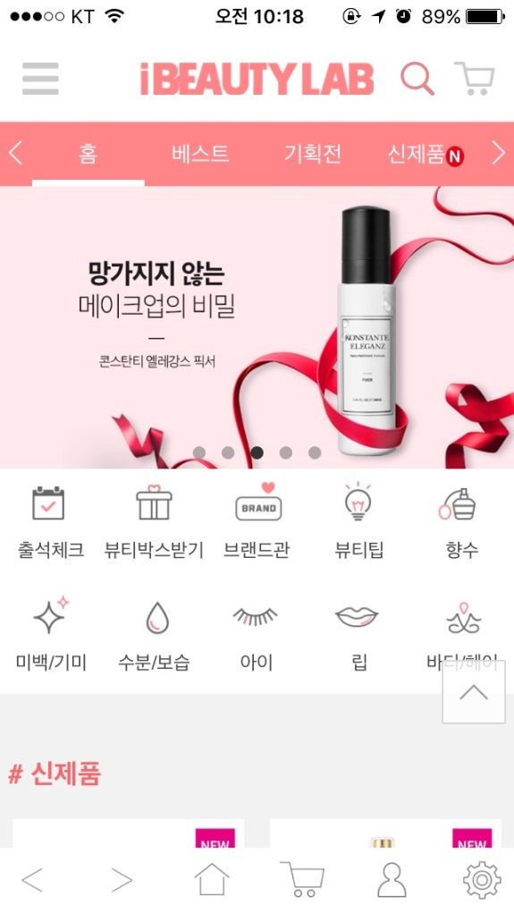
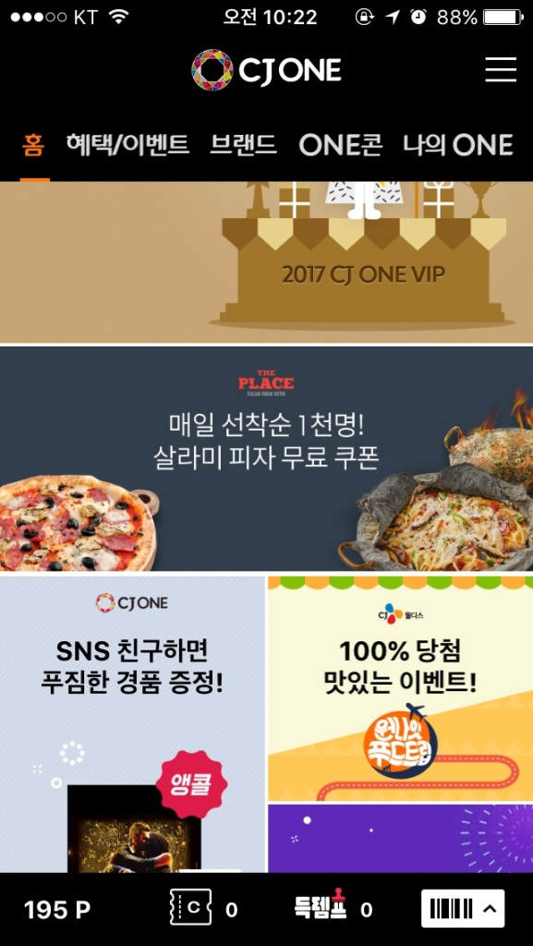
6. UI 벤치마킹 – 메인(홈) 화면
화면 최상단에 알기 쉽게 로고와 검색 아이콘, 홈 탭 배치
<iBEAUTYLAB>의 가로 스크롤 화면을 응용해 <겜뷰>의 홈 화면 상단 인기리뷰 노출방식에 활용
<iBEAUTYLAB>의 카테고리 아이콘 배치방식을 응용해 <겜뷰>의 홈 화면 중간에 게임장르 아이콘 배치
<CJ ONE>의 갤러리구조형식을 응용해 인기 플레이박스와 최신게임 이미지를 배치, 볼거리를 제공해 지루하지 않게 홈 화면 구성

Slide 11
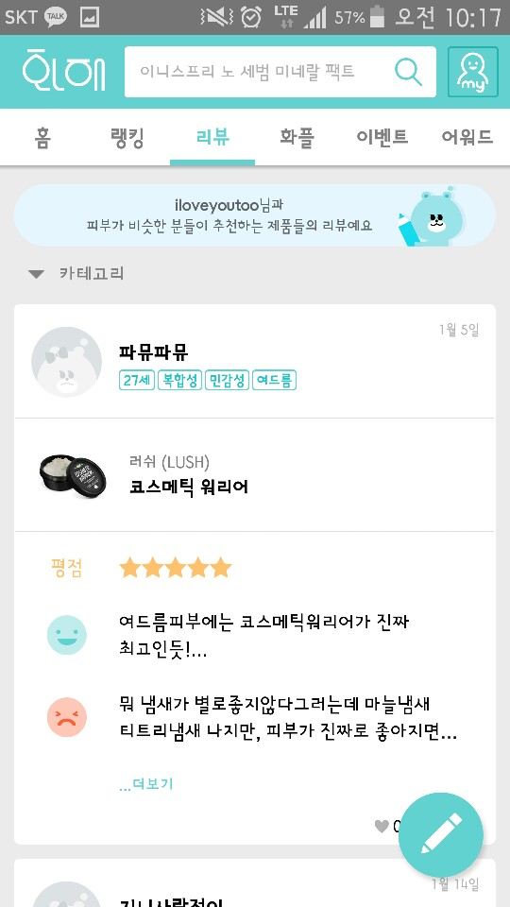
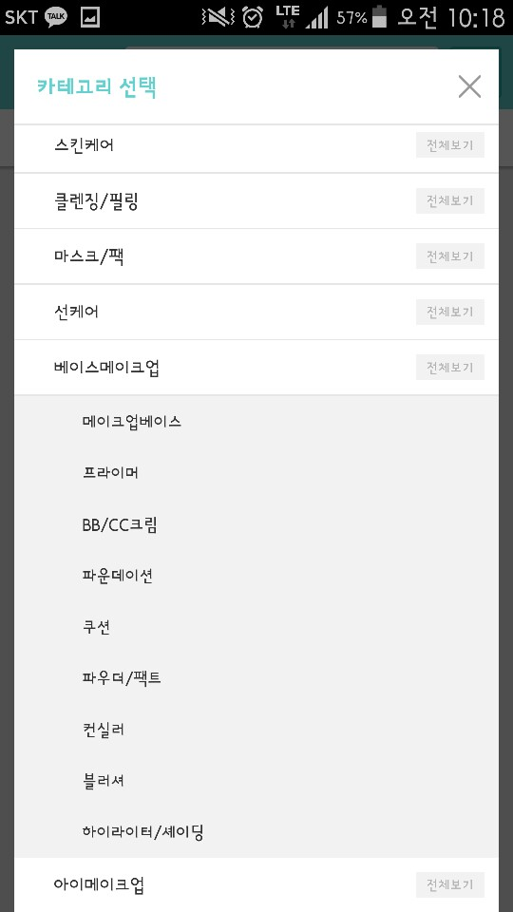
6. UI 벤치마킹 – 카테고리 분류
리뷰 리스트에서 사용자가 카테고리를 설정해 카테고리 별로 리뷰를 열람할 수 있다.
<겜뷰>의 리뷰 탭에서 게임장르를 선택하면 해당 장르의 리뷰리스트를 열람할 수 있다.

Slide 12
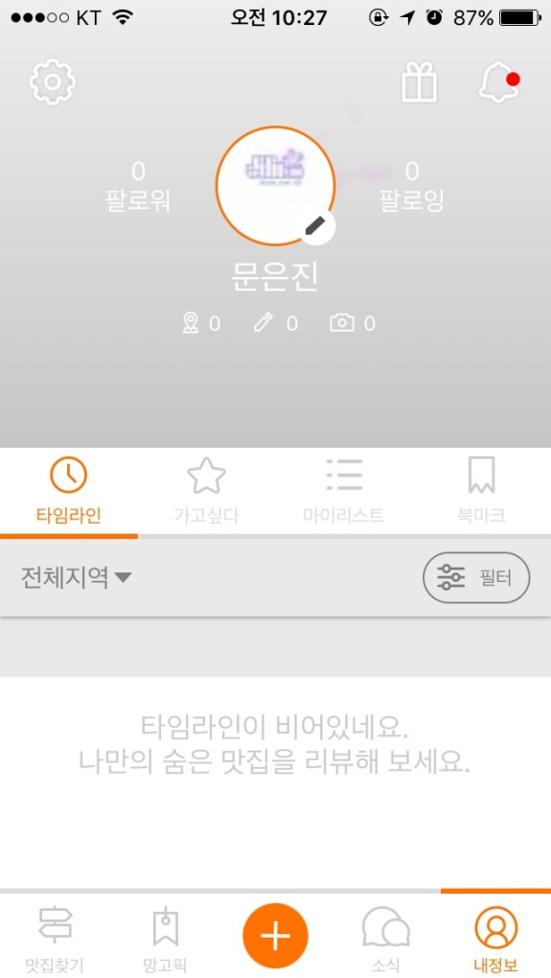
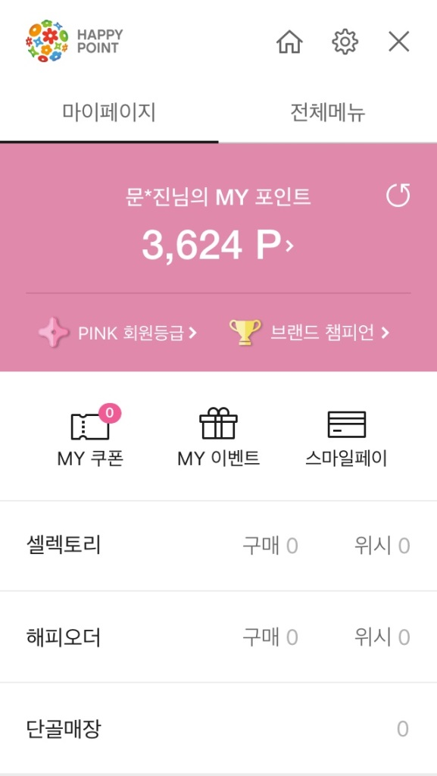
6. UI 벤치마킹 - 마이페이지
<망고플레이트> 마이페이지 상단에 프로필관리, 하단에 네 개의 탭으로 활동내역 등을 관리
<겜뷰>에서 네 개의 탭을 응용해 ‘내 리뷰/박스’, ‘좋아요’, ‘팬 맺은 내역’, ‘활동로그’를 열람하고 관리하게 함

Slide 13
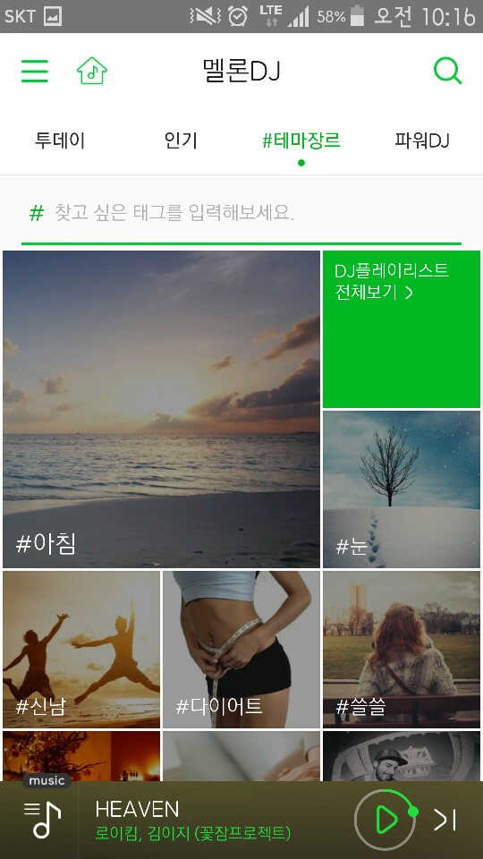
6. UI 벤치마킹 - 태그검색
태그를 직접 입력해 검색할 수도 있고, 자주 검색되는 태그들을 이미지와 함께 제시하여 클릭할 수 있도록 한 점
갤러리구조형식으로 지루함을 없앰

Slide 14
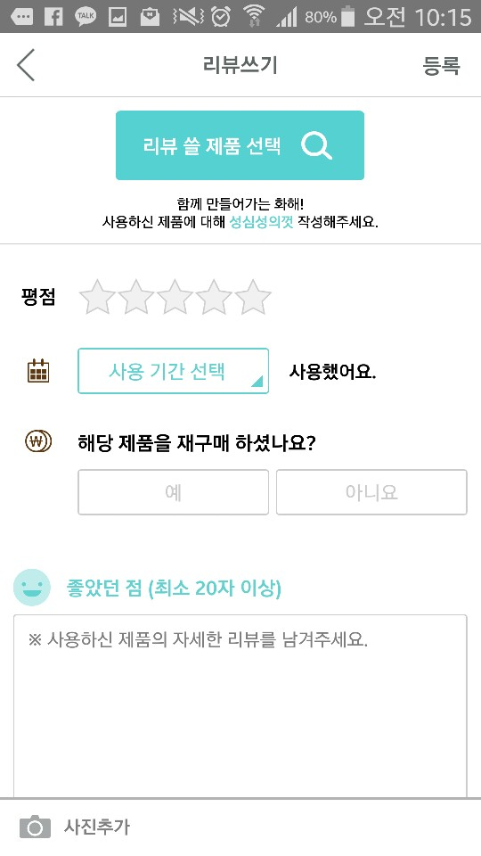
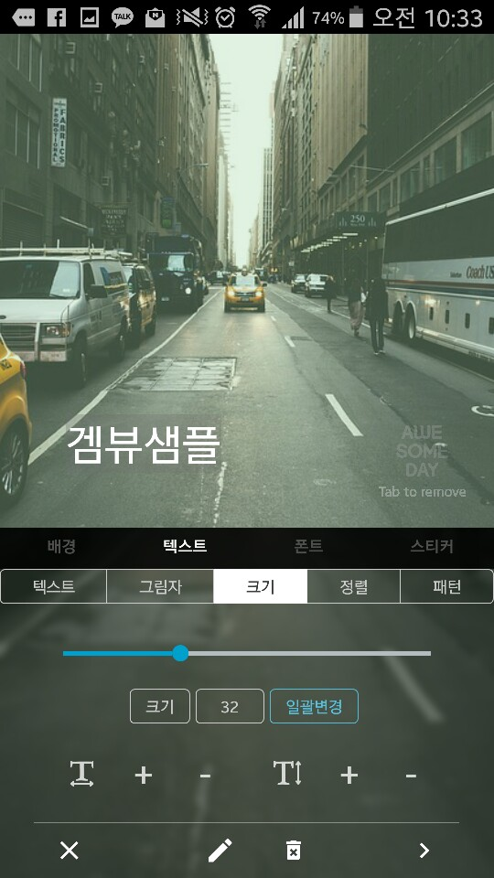
6. UI 벤치마킹 – 리뷰 작성
화해 : 개별 검색 창으로 제품을 등록하며, 게임에 대한 별점을 5점으로 등록
카드뉴스 : 이미지를 등록하고, 이미지 위(고정된 위치)에 텍스트를 입력

Slide 15






7. 화면구성요소 정의(2)
4. Scroll Area
Scroll
5. Touch Interaction
Tap | Flick left | Flick right | Flick up | Flick down
6. Notification
20150414 - 정책변경
Memo
Notes:
6. 스토리 보드가 한 번에 끝나는 일은 없으니. 개발이 완료될 때까지 계속 변경 된다. 변경 될 때 이렇게 노트를 달아 놓음.

Slide 16

7. 화면구성요소 정의(3)
7. Hard Key Interaction
메뉴 키는 사용하지 않음
홈 키는 앱 실행을 유지한 채 앱을 닫음.
- Background에서는 앱이 실행되어있는 상태가 됨
이전 키는 이전 화면으로 이동함.
이전 화면이 없는 경우, 이전 키를 Tap 하면 토스트 메시지를 출력하고, 한번 더 이전 키를 Tap 하면 앱을 종료함.
토스트 메시지 ) 한번 더 이전 키를 Tap 하면 GSBN을 종료합니다.
8. Process Form
Screen | User Action | Conditional branch | Flow line | Flow line(NO)
N
Screen ID
동작
Y
화면이름
External doc.
Abb. of Process
축약 이름
Notes:
페이지에서 하는 일은 아니지만 꼭 필요한 과정은 extend doc.으로 표시 ex) 인증철차

Slide 17
7-1. 서비스 프로세스 축약 아이콘 정의(1)
VIEW_6020
VIEW_2020
게임명 검색
리뷰 상세
VIEW_6031
검색 결과 유무
N
검색 결과가 없습니다.
Y
VIEW_2080
VIEW_2090
댓글
신고
VIEW_6030
리뷰 유무
VIEW_2040
검색 결과 리스트
Y
게임 페이지
N
VIEW_2050
리뷰작성
VIEW_2100
VIEW_2041
신고 이유 선택
‘개척자가 되어주세요’
댓글 / 신고
게임명 검색

Slide 18
7-1. 서비스 프로세스 축약 아이콘 정의(2)
VIEW_2020
VIEW3020
리뷰 상세
박스 상세
VIEW_5011
VIEW_2040
VIEW_5012
VIEW_3011
VIEW_2040
작성자 페이지
게임 페이지
작성자 페이지
특정 태그 박스
게임 페이지
VIEW_2020
VIEW_2020
VIEW_3020
VIEW_3020
VIEW_2020
리뷰 상세
리뷰 상세
박스 상세
박스 상세
리뷰 상세
리뷰 파도
박스 파도

Slide 19
8. 서비스 프로세스 – 로그인/회원가입
앱 실행
게임명 검색
VIEW_6010
VIEW_1010
사이드 메뉴 로그인
홈탭
VIEW_T01
Y
VIEW_6011
My page
로그인/ 회원가입
‘아이디나 비밀번호가 일치 하지 않습니다.’
사이드 메뉴
N
로그인 여부
VIEW_0010
VIEW_0020
회원가입
다른 계정 연동
회원가입
VIEW_0040
VIEW_P01
가입 질문
가입완료
VIEW_0030
Y
이메일로 가입
N
필수항목 입력 여부
Y
VIEW_T02
N
‘필수항목이 입력되지 않았습니다..’
필수항목 입력 여부
VIEW_T03
‘다시 확인해주세요.’

Slide 20
8. 서비스 프로세스 - 홈탭
앱실행
게임명 검색
VIEW_1010
리뷰열람
박스열람
홈탭
탭이동
홈탭
인기 리류
장르 아이콘
인기 박스
최신게임
VIEW_2020
VIEW_2012
VIEW_3020
VIEW_2040
VIEW_2050
댓글 / 신고
리뷰 상세
카데고리별 리뷰 리스트
박스상세
게임 페이지
리뷰작성
리뷰 파도
박스 파도
N
Y
리뷰 유무
VIEW_2021
VIEW_2020
‘개척자가 되어주세요.’
리뷰 상세
댓글 / 신고
리뷰 파도
Notes:
까만 부분은 화면이라는 뜻이고 숫자는 화면 번호이다.
마름모는 Y 실행이 잘 됐을 때, N 실행이 잘 안 됐을 때. Ex) 로그인 : Y 로그인 되어 홈화면으로 이동, N 로그인 실패 안내창 띄움 “아이디나 비밀 번호가 잘못되었습니다. 다시 입력해주세요.”

Slide 21
8. 서비스 프로세스 - 리뷰탭
리뷰열람
리뷰작성
게임명 검색
N
Y
로그인 여부
VIEW_2012
VIEW_2030
VIEW_2010
VIEW_6010
VIEW_2011
카데고리별 리뷰 리스트
카데고리 선택
리뷰탭
사이드 메뉴 로그인
타입 맞춤
리뷰탭
리뷰탭
VIEW_2020
댓글 / 신고
리뷰 상세
VIEW_T04
VIEW_5011
VIEW_2040
VIEW_2050
팬이 되었습니다!
작성자 페이지/리뷰
게임 페이지
리뷰작성
VIEW_2020
VIEW_2020
댓글 / 신고
리뷰 상세
리뷰 상세
댓글 / 신고
리뷰 파도
리뷰 파도
Notes:
까만 부분은 화면이라는 뜻이고 숫자는 화면 번호이다.
마름모는 Y 실행이 잘 됐을 때, N 실행이 잘 안 됐을 때. Ex) 로그인 : Y 로그인 되어 홈화면으로 이동, N 로그인 실패 안내창 띄움 “아이디나 비밀 번호가 잘못되었습니다. 다시 입력해주세요.”

Slide 22
8. 서비스 프로세스 - 리뷰작성
리뷰작성
VIEW_2010
리뷰탭
VIEW_P02
VIEW_6010
N
‘로그인이 필요한 서비스 입니다.’
N
사이드 메뉴 로그인
리뷰작성
Y
로그인 여부
Y
수락
VIEW_5060
게임 등록
VIEW_2050
리뷰작성
VIEW_2070
VIEW_2060
VIEW_T02
이미지 편집
이미지 등록
저장 버튼
‘필수 항목이 입력되지 않았습니다.’
N
Y
필수 항목 입력 여부
VIEW_T03
감사합니다.
VIEW_2021
VIEW_2051
내 리뷰상세
리뷰수정
Notes:
까만 부분은 화면이라는 뜻이고 숫자는 화면 번호이다.
마름모는 Y 실행이 잘 됐을 때, N 실행이 잘 안 됐을 때. Ex) 로그인 : Y 로그인 되어 홈화면으로 이동, N 로그인 실패 안내창 띄움 “아이디나 비밀 번호가 잘못되었습니다. 다시 입력해주세요.”

Slide 23
8. 서비스 프로세스 - 박스탭
박스열람
게임명 검색
박스탭
박스작성
VIEW_3010
VIEW_3060
박스탭
태그검색
VIEW3020
VIEW_3011
VIEW_3070
댓글 / 신고
박스 상세
특정 태그 박스 리스트
검색 결과 리스트
VIEW_5012
VIEW_2040
VIEW_2050
작성자 페이지/박스
게임 페이지
리뷰작성
VIEW_3020
VIEW_2020
박스 상세
리뷰 상세
댓글 / 신고
박스 파도
리뷰 파도
Notes:
까만 부분은 화면이라는 뜻이고 숫자는 화면 번호이다.
마름모는 Y 실행이 잘 됐을 때, N 실행이 잘 안 됐을 때. Ex) 로그인 : Y 로그인 되어 홈화면으로 이동, N 로그인 실패 안내창 띄움 “아이디나 비밀 번호가 잘못되었습니다. 다시 입력해주세요.”

Slide 24
8. 서비스 프로세스 - 박스작성
박스작성
VIEW_3010
박스탭
VIEW_P02
VIEW_6010
박스작성
N
‘로그인이 필요한 서비스 입니다.’
N
사이드 메뉴 로그인
Y
로그인 여부
Y
수락
VIEW_5061
VIEW_3050
게임 등록
박스작성
VIEW_T02
저장 버튼
‘필수 항목이 입력되지 않았습니다.’
N
Y
필수 항목 입력 여부
VIEW_T03
‘저장이 완료되었습니다.’
VIEW_3021
VIEW_3051
내 박스상세
박스수정
Notes:
까만 부분은 화면이라는 뜻이고 숫자는 화면 번호이다.
마름모는 Y 실행이 잘 됐을 때, N 실행이 잘 안 됐을 때. Ex) 로그인 : Y 로그인 되어 홈화면으로 이동, N 로그인 실패 안내창 띄움 “아이디나 비밀 번호가 잘못되었습니다. 다시 입력해주세요.”

Slide 25
8. 서비스 프로세스 - 마이페이지
마이페이지
마이페이지
VIEW_4020
VIEW_4010
설정
마이페이지
내 활동 탭
좋아요탭
팬 탭
잉크 내역 탭
VIEW_5011
VIEW_2021
VIEW_3021
VIEW_2020
VIEW_3020
작성자 페이지
내 리뷰상세
내 박스상세
리뷰상세
박스상세
VIEW_2020
VIEW_3020
VIEW_2051
리뷰상세
박스 상세
리뷰수정
VIEW_3051
박스 파도
박스수정
리뷰 파도
리뷰 파도
박스 파도
Notes:
까만 부분은 화면이라는 뜻이고 숫자는 화면 번호이다.
마름모는 Y 실행이 잘 됐을 때, N 실행이 잘 안 됐을 때. Ex) 로그인 : Y 로그인 되어 홈화면으로 이동, N 로그인 실패 안내창 띄움 “아이디나 비밀 번호가 잘못되었습니다. 다시 입력해주세요.”

Slide 26




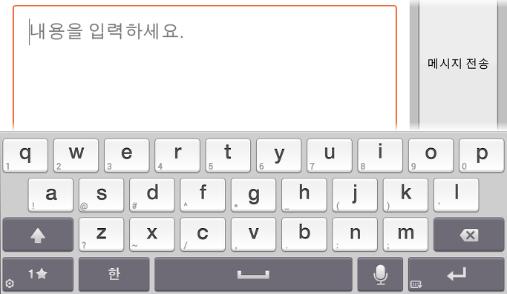
9. 대표화면(1)
01
컷으로 보는 리뷰, 겜뷰
컷으로 보는 리뷰, 겜뷰
Kubik
05
Profile
홈 | 리뷰 | 박스
홈 | 리뷰 | 박스
06
인기리뷰 Image
Image
1개의 검색결과가 있습니다.
02
Kubik
Ketchapp
ID: didimdol
닉네임: 디딤돌
게임타입: 지하철통학러
마이페이지
공지사항
이용약관
문의하기
03
I
C
O
N
Scroll
로그아웃
탈퇴
Image
Image
Image
Image
04
Image
Image
01 | Menu(로그인 시) 또는 로그인화면(비로그인 시)으로 이동 이동화면: VIEW_101 | 03 | 게임 장르 아이콘 해당 게임의 리뷰리스트로 이동 이동화면: VIEW_204 | 05 | Menu, 프로필 정보 및 기타 메뉴 각 항목별 페이지로 이동
02 | 주간 인기리뷰 이미지 해당 리뷰 상세로 이동 이동화면 : VIEW_202 | 04 | 인기 플레이박스 및 최신게임 이미지 박스 상세 및 해당 게임의 리뷰리스트로 이동 이동화면: VIEW_302, VIEW_204 | 06 | 게임명 검색창 해당 게임의 리뷰리스트로 이동 이동화면: VIEW_204

Slide 27


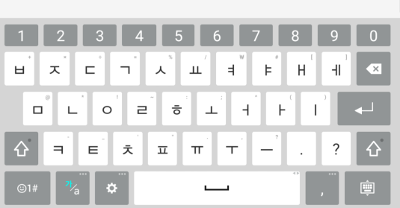
9. 대표화면(2)
리뷰 작성
컷으로 보는 리뷰, 겜뷰
마이페이지
제목: .
홈 | 리뷰 | 박스
Profile
+
(사진 추가)
주간 인기 플레이박스
04
인기박스1
Image
인기박스1
Image
인기박스1
Image
닉네임
박스명
박스명
박스명
01
03
# .
내 글 | 좋아요 | 팬 | 활동내역
05
Image
#태그명
Image
#태그명
내 리뷰1
Image
내 리뷰2
Image
02
Text box
Scroll
Image
#태그명
리뷰 제목
리뷰 제목
Image
#태그명
Image
#태그명
내 리뷰3
Image
내 리뷰4
Image
01 | 내장메모리 이미지 불러오기 사진편집 및 첨부, 삭제 | 03 | 태그명으로 플레이박스 검색 박스 열람 페이지로 이동 이동화면: VIEW_303 | 04 | 내 프로필 관리 잉크 게이지(경험치) 및 등급확인
02 | 사진 하단 텍스트박스에 리뷰 내용 입력 |  |  | 05 | 마이페이지 내 4개의 탭을 클릭하면 각각의 내역 노출 게시글 클릭 시 해당 화면으로 이동 이동화면: VIEW_202, VIEW_302

Slide 28
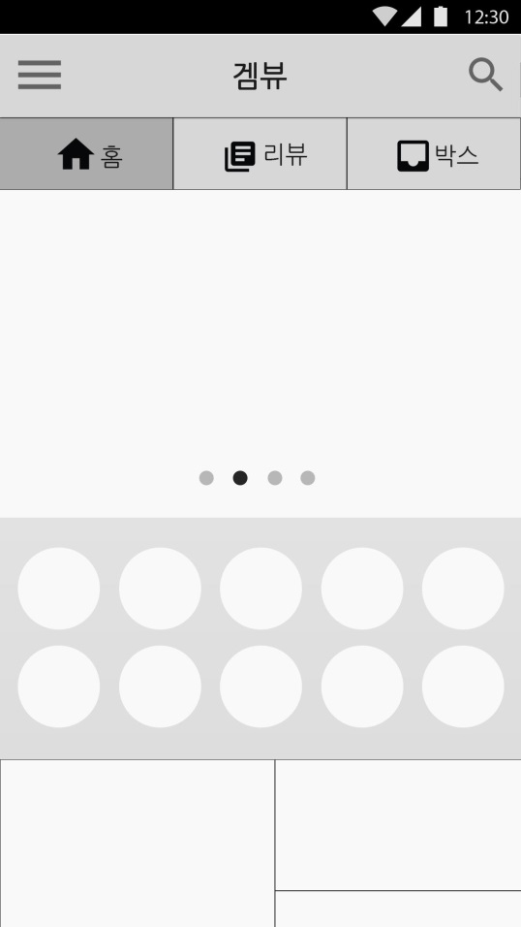
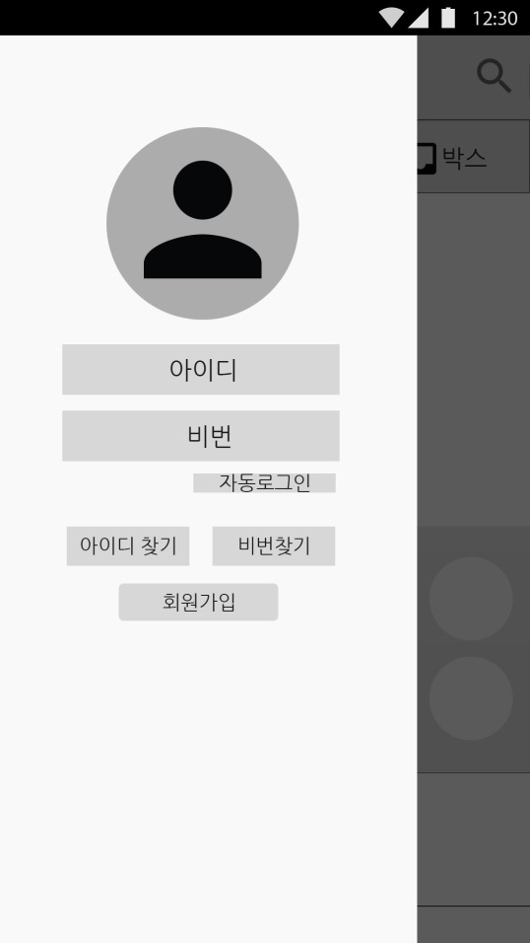
홈 메인/햄버거메뉴(로그인)
UI 시나리오
(좌)VIEW_1010 (우)VIEW_6010
01 | 앱 설치 시 처음으로 보여지는 화면 좌측 햄버거메뉴 클릭 시 로그인 페이지로 이동 이동화면: VIEW_6010 우측 검색아이콘 클릭 시 검색 페이지로 이동 이동화면: VIEW_6020
01-a | 홈 화면의 3개의 탭 각각 리뷰, 박스 탭으로 이동 이동화면: VIEW_2010, VIEW_3010
01-b | 주간 인기리뷰 대표이미지(가로스크롤) 해당 리뷰 상세 화면으로 이동 이동화면: VIEW_2020
01-c | 10가지 대표 게임장르 아이콘 해당 장르의 리뷰를 모아둔 리뷰 탭으로 이동(ex. 카테고리 sort: 전략) 이동화면: VIEW_2010
01-d | 주간 인기플레이박스와 최신게임 이미지 랜덤노출 해당 박스 상세와 게임 리뷰페이지로 이동 이동화면: VIEW_3020, VIEW_2040
02 | 겜뷰 계정으로 로그인 ID(이메일)+PW 입력 ID, PW 불일치 시 토스트알림: “ID나 PW가 일치하지 않습니다.” 노출화면: VIEW_T01 자동로그인 설정 가능 로그인 시 홈 화면으로 이동 이동화면: VIEW_1010
02-a | 겜뷰 계정의 ID(이메일) 및 비밀번호 찾기
03 | 비회원인 경우 회원가입 페이지로 이동 이동화면: VIEW_0010
01
01-a
02
01-b
Scroll
02-a
01-c
03
T01
01-d
ID나 PW가 일치하지 않습니다.

Slide 29
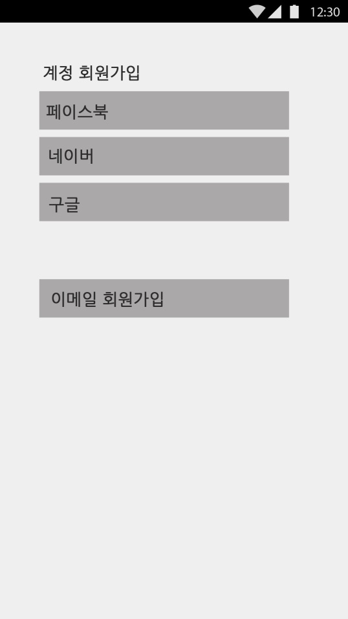
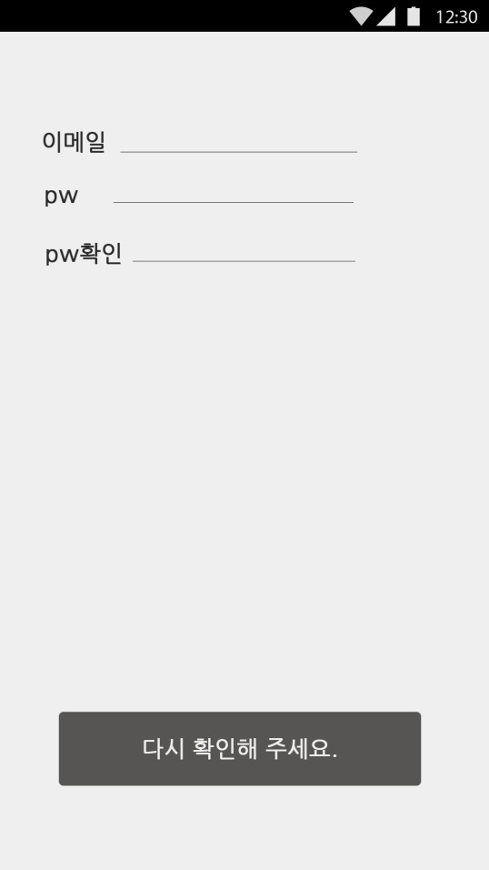
회원가입(1)
UI 시나리오
(좌)VIEW_0010 (우)VIEW_0030
01 | 회원가입 페이지 다른 계정을 사용한 회원가입과 이메일 회원가입 중 선택 각 화면으로 이동 이동화면: VIEW_0020, VIEW_0030
02 | 이메일 회원가입 페이지 이름, 이메일ID, PW, 닉네임 등의 정보입력
T01 | 02의 필수 입력사항 또는 조건 미충족 시 토스트알림 “다시 확인해 주세요.” 노출화면: VIEW_T03
01
02
T01

Slide 30
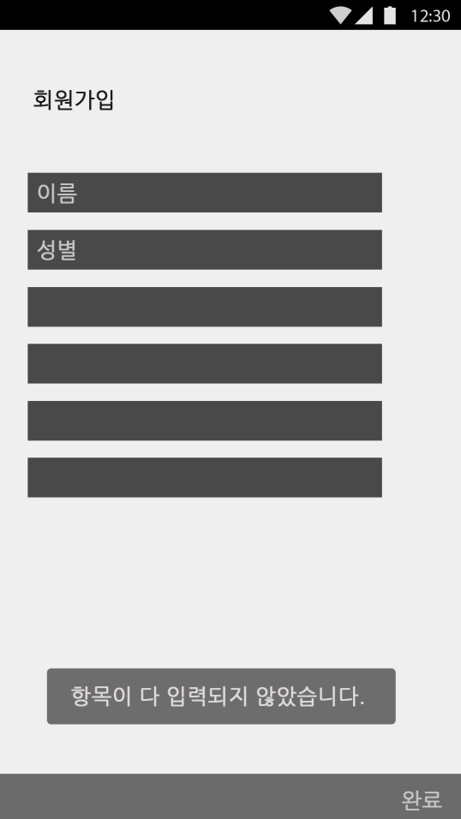
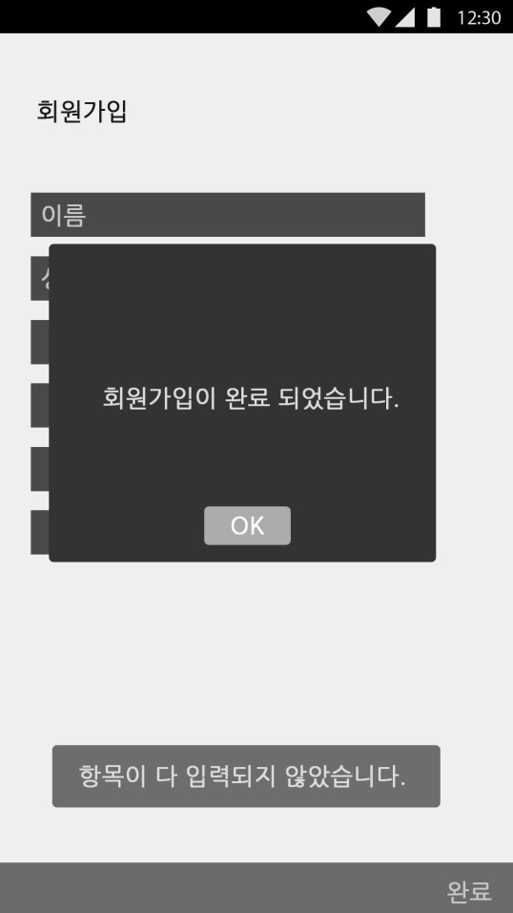

회원가입(2)
UI 시나리오
(좌)VIEW_0010 (우)VIEW_0030
01 | 사용자의 게임취향 질문 맞춤리뷰 노출에 활용
T01 | 필수 취향 질문에 대답하지 않고 완료한 경우 토스트알림: “항목이 다 입력되지 않았습니다.” 노출화면: VIEW_T02
02 | 답변완료 후 완료 버튼 클릭 시 회원가입완료 팝업 노출 노출화면: VIEW_P01
01
게임이용시간
연령대
선호하는 게임장르
유료아이템 결제경험
P01
T01
02

Slide 31
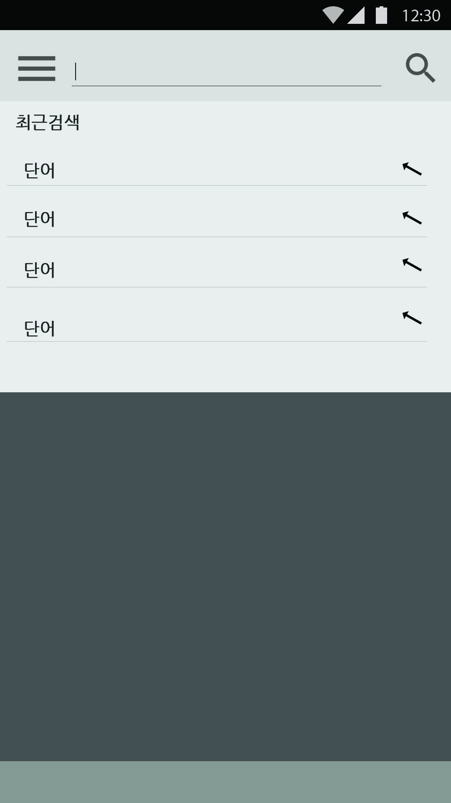
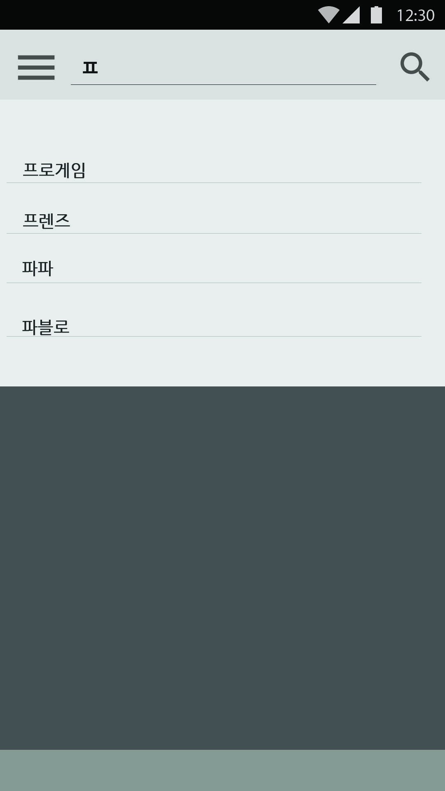
게임명 검색
UI 시나리오
(좌)VIEW_6020 (우)VIEW_6020
01 | 검색 기본 화면 최근검색기록 노출, ↖ 클릭 시 검색창에 자동입력됨
01-a | 입력 단어에 대한 자동완성기능
01
01-a

Slide 32
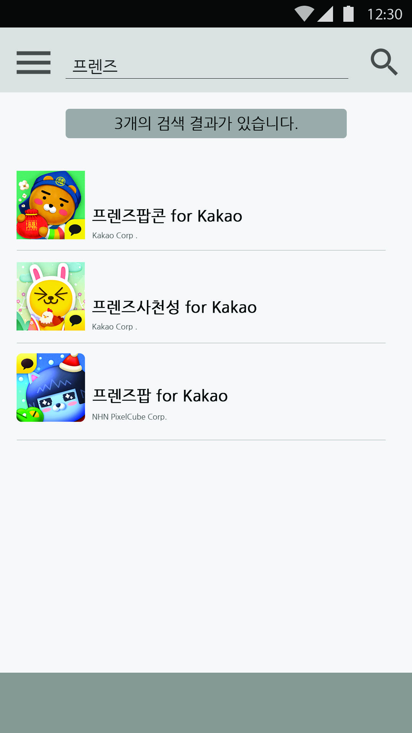
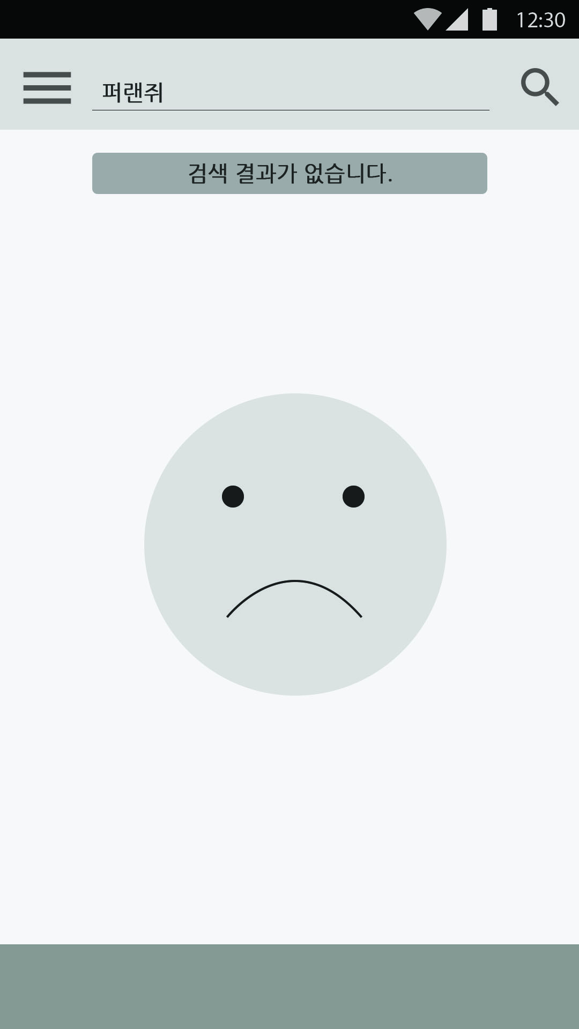
검색결과
UI 시나리오
(좌)VIEW_6030 (우)VIEW_6031
01 | 게임명 전체 또는 부분 검색 시 일치하는 결과들을 노출
01-a | 게임아이콘 또는 이름 클릭 시 해당 게임 리뷰 페이지로 이동 이동화면: VIEW_2040
02 | 검색어와 일치하는 결과가 없을 경우 노출되는 페이지
01
02
01-a
Scroll

Slide 33
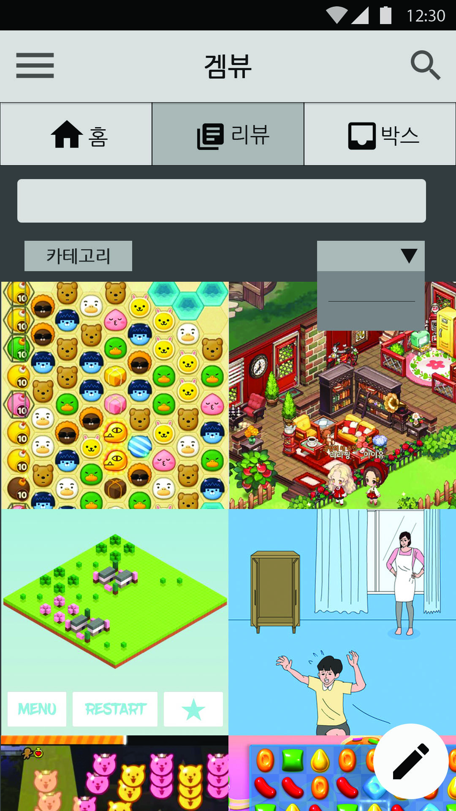
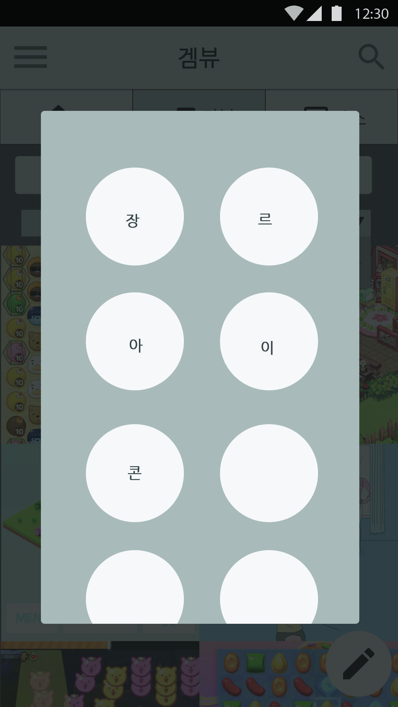
리뷰 탭
UI 시나리오
(좌)VIEW_2010 (우)VIEW_2030
01 | 비로그인 시 로그인 페이지로 이동 이동화면: VIEW_6010 로그인 시 맞춤리뷰가 리뷰탭에 보여지며 우측 콤보상자(01-b)가 유사도순으로 기본설정됨 이동화면: VIEW_2011
01-a | 10개의 대표 게임장르를 선택하여 해당 리뷰를 볼 수 있는 카테고리선택 기능 카테고리 선택 페이지로 이동 이동화면: VIEW_2030
01-b | 비로그인 시 최신순/좋아요순, 로그인 시 유사도순/최신순/좋아요순 중 하나로 정렬할 수 있는 콤보상자
02 | 정렬된 리뷰 글들의 대표화면이 노출됨 대표화면에는 리뷰제목, 게임명, 별점, 좋아요수, 조회수 노출 이미지 탭하면 리뷰상세 페이지로 이동 이동화면: VIEW_2020
03 | 카테고리 선택 페이지 게임장르 아이콘 중 한 개 선택 시 카테고리별 리뷰 리스트로 이동 이동화면: VIEW_2012
01
03
로그인 시 맞춤리뷰를 확인하실 수 있습니다.
01-a
01-b
Scroll
Scroll
02

Slide 34
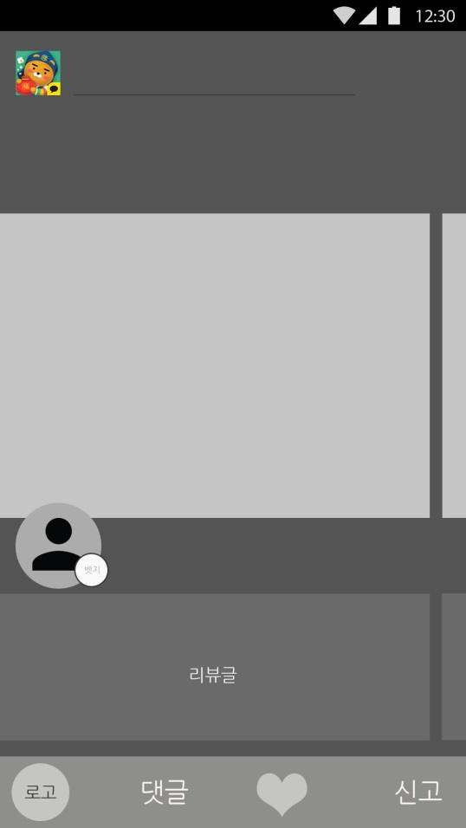
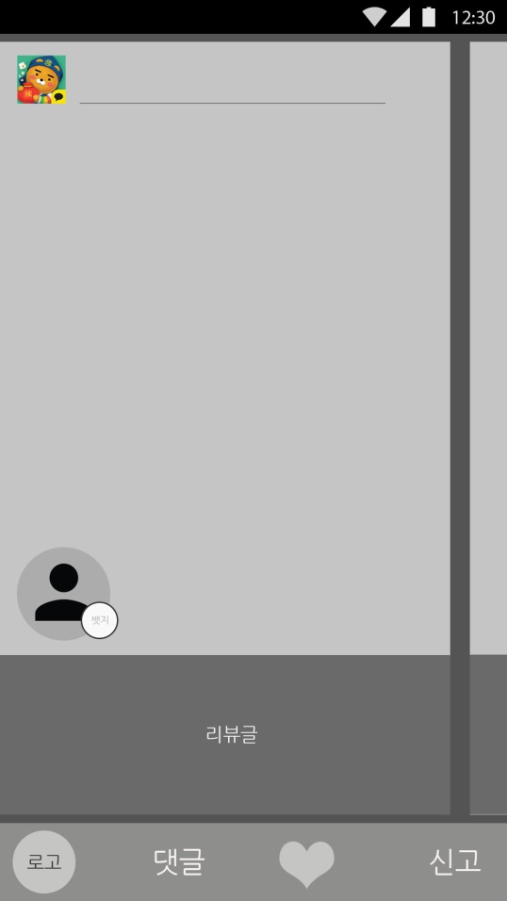
리뷰 열람
UI 시나리오
(좌)VIEW_2020가로형 (우)세로형
01 | 해당 게임 아이콘과 리뷰제목 게임아이콘 클릭 시 해당 게임의 다른 리뷰들 목록으로 이동 이동화면: VIEW_2040
02 | 리뷰에 등록된 게임 스크린샷 이미지 좌우로 넘기며 리뷰 열람 Pinch open/close로 확대/축소
03 | 리뷰 작성자 프로필 탭하면 작성자 페이지로 이동 이동화면: VIEW_5011
04 | 해당 이미지와 관련된 리뷰 글 작은 스크롤로 긴 내용 확인
05 | 겜뷰 로고 탭하면 홈으로 이동 이동화면: VIEW_1010
06 | 탭하면 댓글창으로 이동해 댓글 열람 및 작성 이동화면: VIEW_2080
07 | 게시글 신고 기능, 탭하면 신고화면으로 이동 이동화면: VIEW_2090
08 | 해당 리뷰에 대한 좋아요 표시
01
리뷰 제목
02
스크린샷 Image
03
04
Scroll
Scroll
05
06
07
08

Slide 35
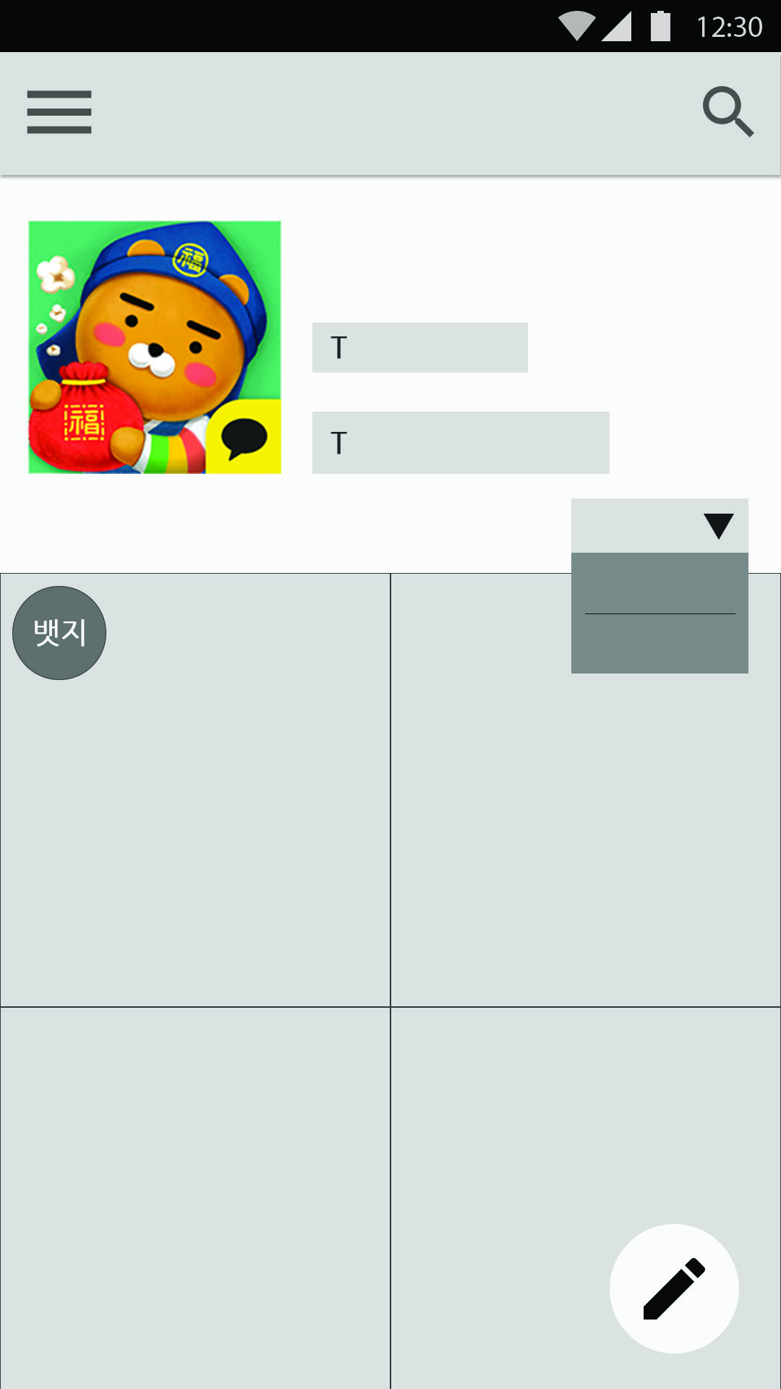
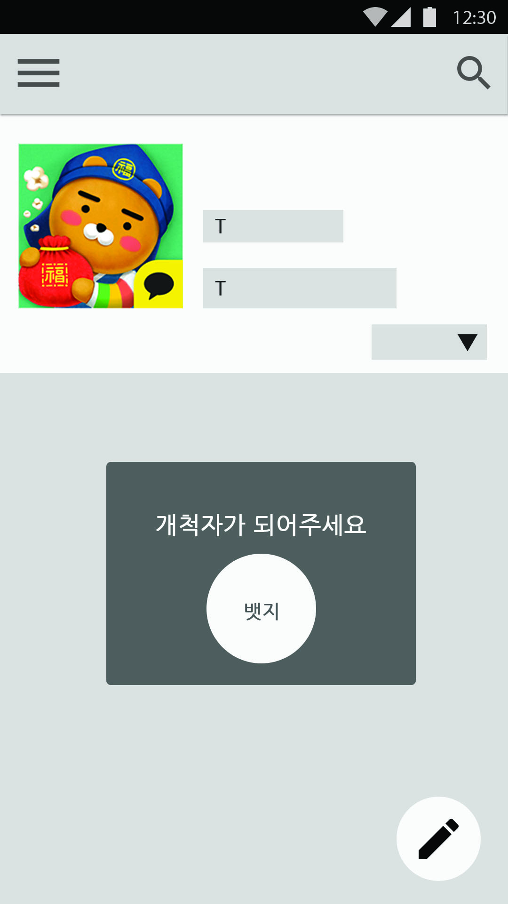
게임 페이지
UI 시나리오
(좌)VIEW_2040리뷰有 (우)VIEW_2041리뷰無
01 | 특정 게임에 대한 리뷰목록 페이지 게임 아이콘 및 정보 게임아이콘, 게임명, 게임사, 겜뷰평균별점, 인앱결제금액 범위, 유/무료앱 여부, 게임장르, 다운로드수
02 | 개척자(해당게임리뷰 최초등록자)의 리뷰 상단고정 개척자 뱃지 노출
03 | 리뷰 대표화면 대표화면에는 리뷰제목, 게임명, 별점, 좋아요수, 조회수 노출 탭하면 리뷰상세로 이동 이동화면: VIEW_2020
04 | 최신순/좋아요순 중 정렬방식 선택
05 | 아직 해당 게임에 대한 리뷰가 등록되어있지 않은 경우의 페이지
06 | 탭하면 해당게임에 대한 리뷰 작성 페이지로 이동 이동화면: VIEW_2050
01
02
04
03
05
리뷰 대표화면1
리뷰 대표화면2
Scroll
06

Slide 36
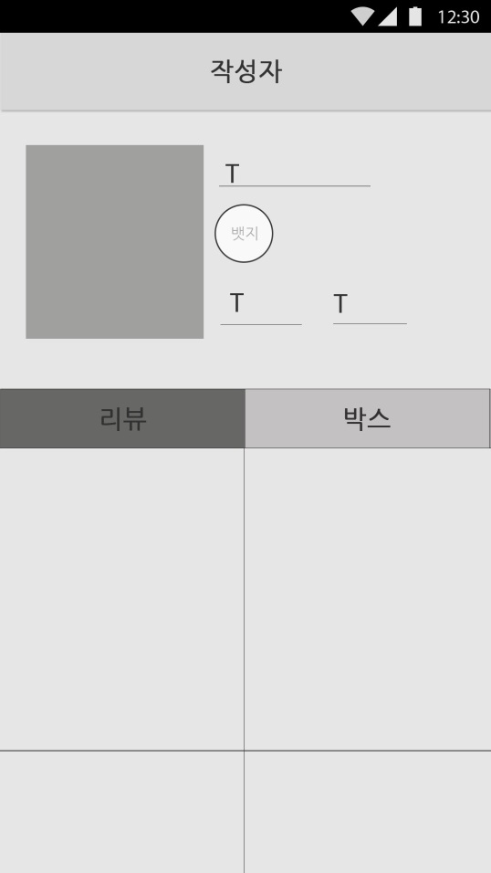
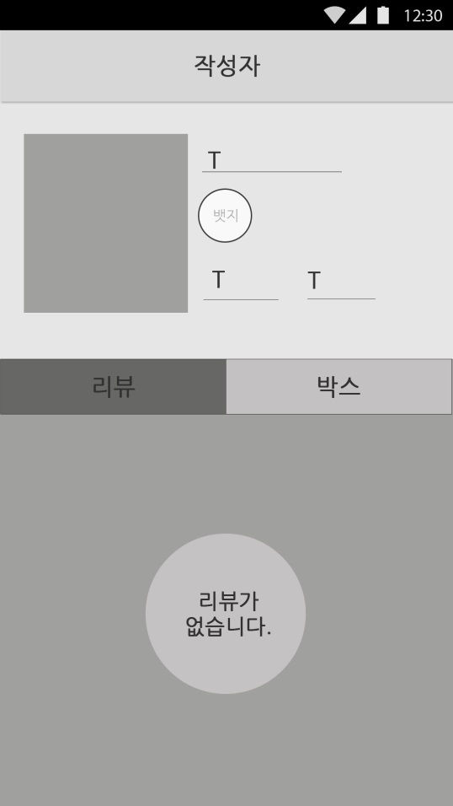
작성자 페이지
UI 시나리오
(좌)VIEW_5011리뷰有 (우)리뷰無
01 | 특정 작성자의 리뷰, 박스목록 페이지 프로필사진, 닉네임, 등급, 작성한 리뷰 수, 팬 수 노출
01-a | 탭하면 해당 작성자의 팬이 됨 마이페이지의 ‘팬’ 탭에 해당 작성자가 추가됨 토스트알림: “팬이 되었습니다!” 노출화면: VIEW_T04
02 | 작성자의 리뷰 탭과 박스 탭 해당 작성자가 작성한 리뷰 및 플레이박스 글들을 보여줌
03 | 리뷰 대표화면 대표화면에는 리뷰제목, 게임명, 별점, 좋아요수, 조회수 노출 탭하면 리뷰상세로 이동 이동화면: VIEW_2020
04 | 아직 작성한 리뷰가 없는 작성자 페이지
01
01-a
팬맺기
02
03
리뷰 대표화면1
리뷰 대표화면2
Scroll
04

Slide 37
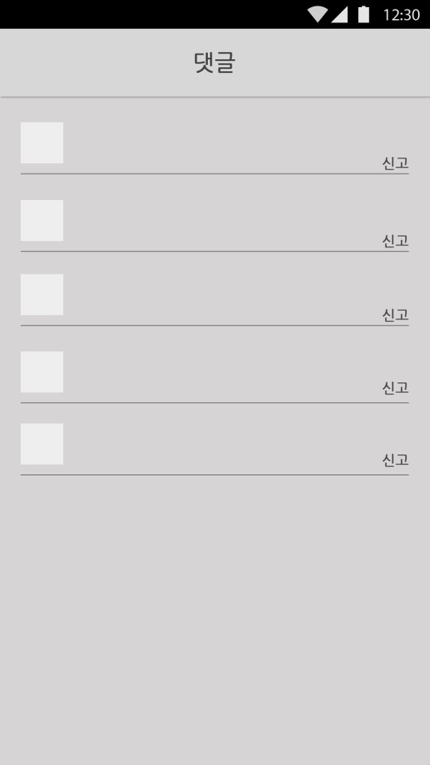
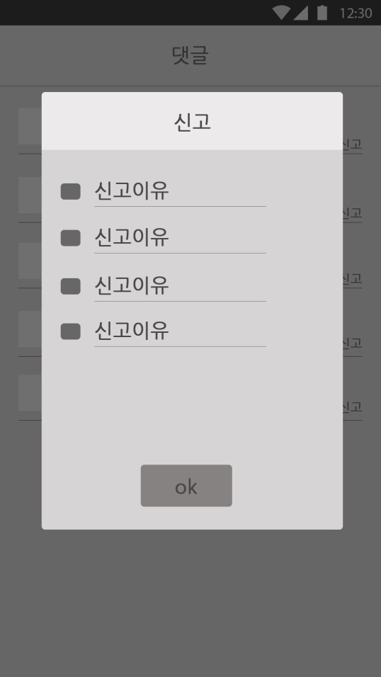
댓글/신고
UI 시나리오
(좌)VIEW_2080 (우)VIEW_2090
01 | 댓글작성자 프로필사진과 댓글내용
02 | 댓글에 대한 신고 탭하면 신고 페이지로 이동 이동화면: VIEW_2090
03 | 리뷰 게시글과 댓글에 대한 신고 페이지 해당되는 신고 이유 선택 후 OK버튼 탭 시 신고 접수
01
02
Scroll
03

Slide 38
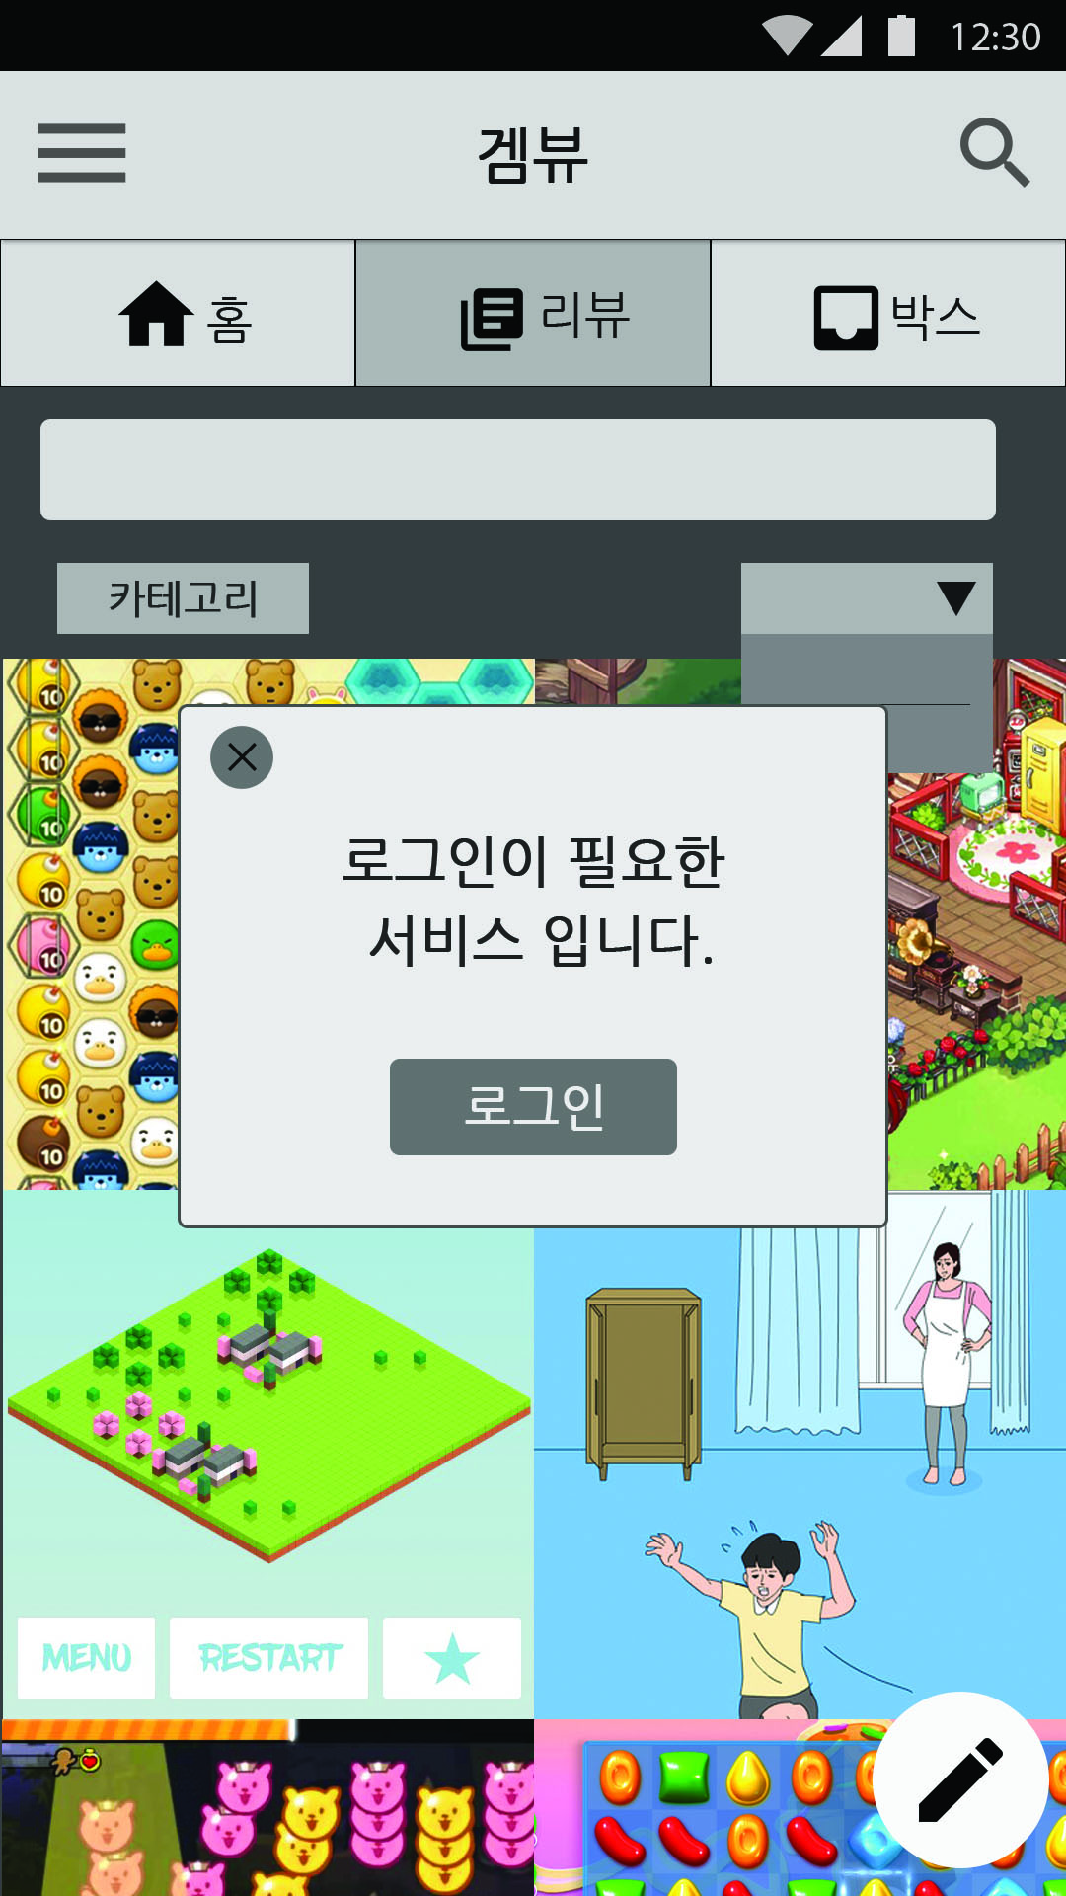
리뷰작성(1)
UI 시나리오
(좌)VIEW_2010 (우)VIEW_P02
01 | 리뷰 탭 기본화면 작성 버튼 탭하면 리뷰작성 페이지로 이동 이동화면: VIEW_2050
02 | 비로그인 상태에서 작성버튼 탭하면 뜨는 팝업창 로그인 버튼 탭하면 로그인 페이지로 이동, 로그인 완료 후 리뷰작성페이지로 이동 이동화면: VIEW_6010→VIEW_2050 기기의 back 키 탭하면 다시 기본 리뷰탭으로 이동 이동화면: VIEW_2010
02
Scroll
01

Slide 39
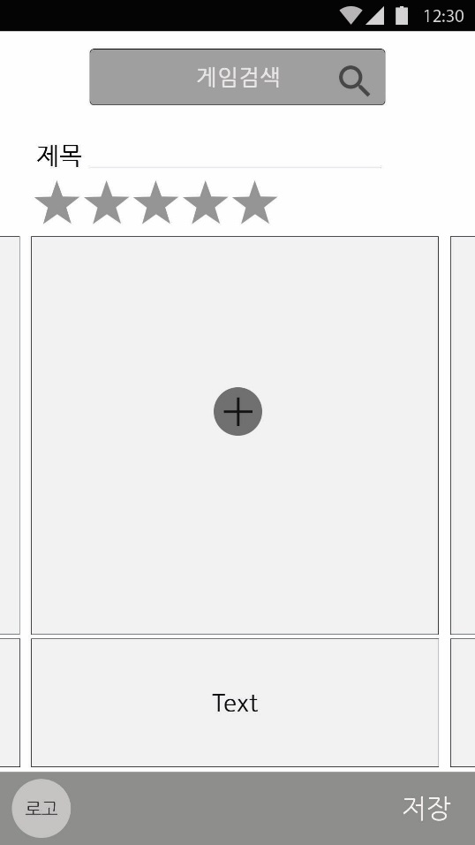
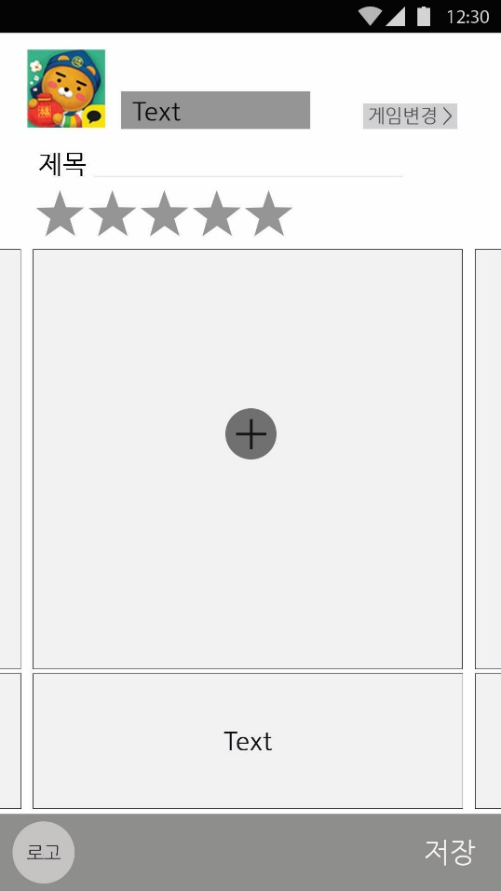
리뷰작성(2)
UI 시나리오
(좌)VIEW_2050 (우)VIEW_5060
01 | 버튼을 탭하면 게임 검색하여 등록 이동화면: VIEW_6020
01-a | 등록된 게임 이모티콘과 게임명
01-b | 등록한 게임을 취소하고 새로운 게임을 등록 버튼을 탭하면 다시 게임 검색하여 등록 가능. 이동화면 : VIEW_6020
02 | 리뷰에 대한 제목 입력
03 | 손가락으로 드래그 하면서 별점 입력.
04 | 플러스 버튼 탭 하면 이미지 추가 이동 화면 : VIEW_2060
05 | 각 이미지에 들어갈 리뷰 입력. 음란, 욕설에 관한 단어 필터링
06 | 필수항목이 모두 입력되었을 경우 저장 완료 필수항목이 모두 입력되지 않았을 경우, 노출화면 : VIEW_T02
01-a
01
01-b
02
03
04
05
06

Slide 40
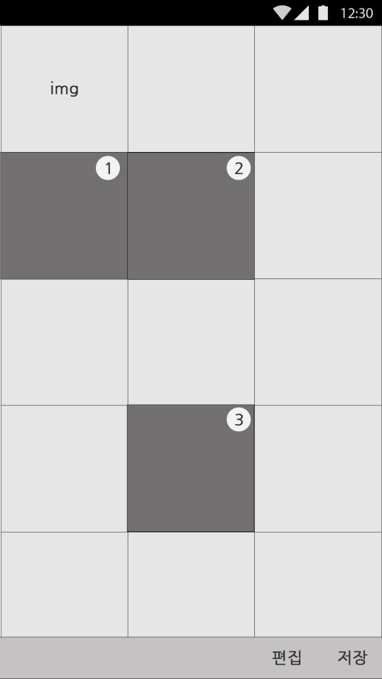
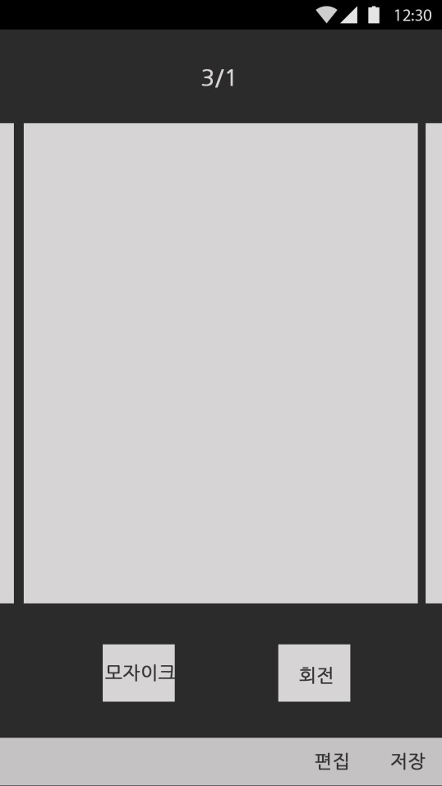
리뷰작성(3)
UI 시나리오
(좌)VIEW_2060 (우)VIEW_2070
01 | 이미지 선택화면 이미지 우측 상단에 순서 표시
02 | 이미지를 1장 이상 탭하고 저장하면 이미지 편집 화면으로 이동 이동화면: VIEW_2070
03 | 선택한 이미지 개수와 현재 편집하고 있는 이미지의 순서 표시
04 | 버튼 탭 개인정보나, 가리고 싶은 정보 위에 손가락으로 문지르면 모자이크 처리 가능
05 | 버튼 탭하면 시계방향 90도 회전
06 | 이미지 편집이 끝나면 탭 이미지들이 작성 화면에 업로드
03
01
Scroll
04
05
02
06

Slide 41
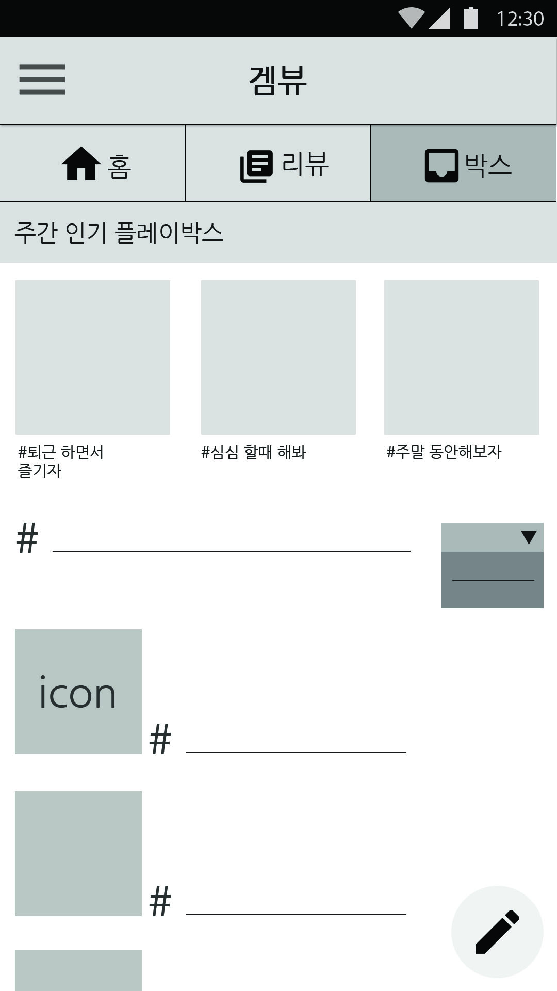
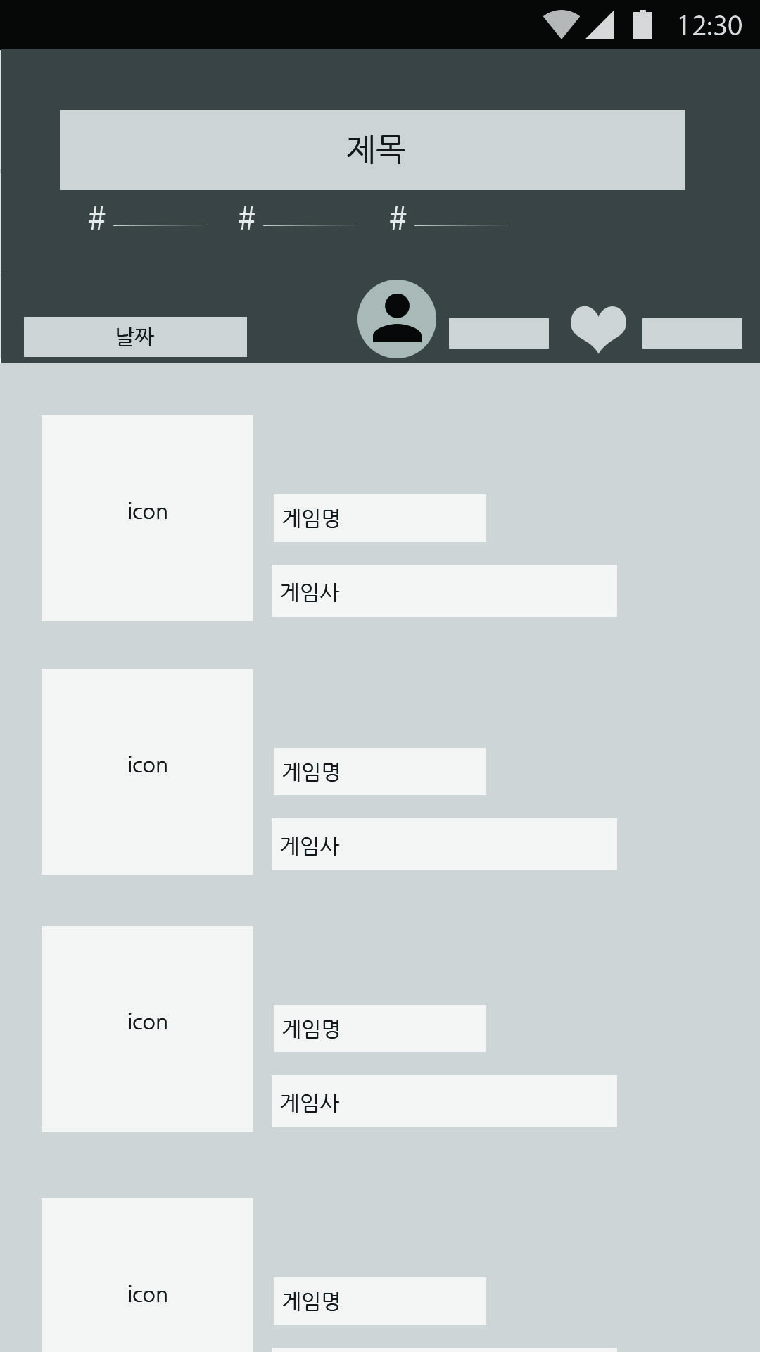
박스 탭
UI 시나리오
(좌)VIEW_3010 (우)VIEW_3020
01 | 박스 탭 기본화면 주간 인기 플레이박스 3개 상단고정노출 항목 탭하면 플레이박스 상세 페이지로 이동 이동화면: VIEW_3020
02 | 플레이박스 목록 대표게임아이콘, 플레이박스 제목, 조회수 및 작성날짜 노출 항목 탭하면 플레이박스 상세 페이지로 이동 이동화면: VIEW_3020
03 | 최신순/조회순 중 선택하여 정렬
04 | 플레이박스 제목을 태그검색 내용 입력 시 태그검색 페이지로 이동 이동화면: VIEW_3060
05 | 플레이박스 상세페이지 박스 제목, 태그, 작성자, 날짜, 조회수, 좋아요 수
05-a | 플레이박스에 등록된 태그들 탭하면 해당 태그가 등록된 다른 플레이박스들의 목록 페이지로 이동 이동화면: VIEW_3011
05-b | 작성자 아이콘 탭하면 작성자 페이지로 이동 이동화면: VIEW_5011
05-c | 해당 플레이박스에 대한 좋아요 표시
06 | 플레이박스에 속한 게임목록 게임아이콘, 게임명, 게임사 탭하면 해당게임의 리뷰 목록으로 이동 이동화면: VIEW_2040
05
01
05-a
05-b
05-c
04
03
06
Scroll
02
Scroll

Slide 42
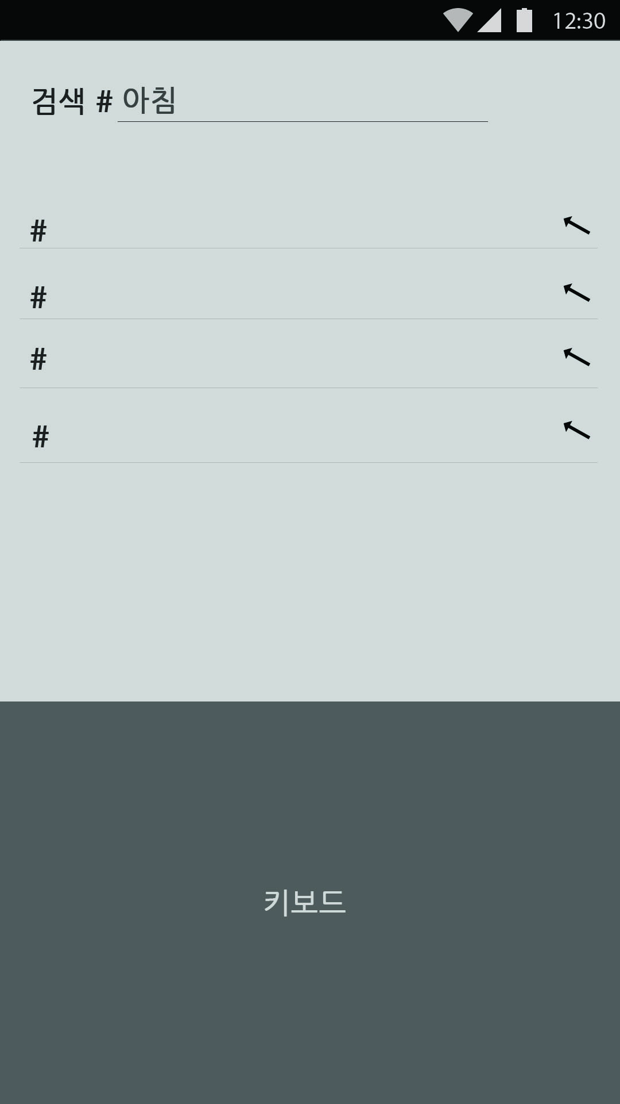
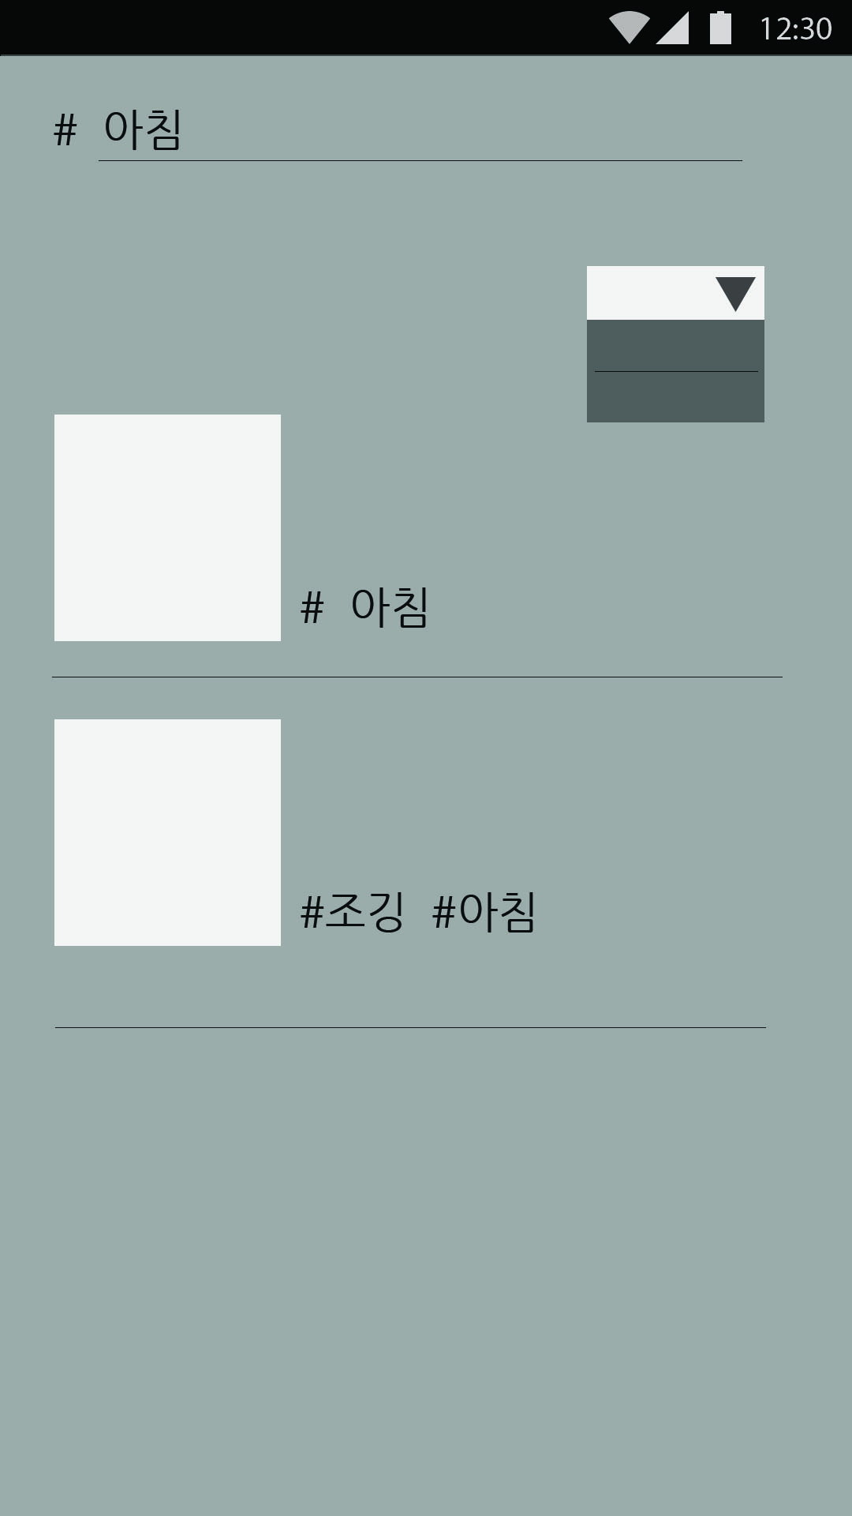
태그검색
UI 시나리오
(좌)VIEW_3060 (우)VIEW_3070
01 | 태그검색 화면 자동완성기능
01-a | 자동완성기능 태그검색어와 부분/전체 일치하는 플레이박스들의 제목 노출
02 | 검색결과리스트 대표게임아이콘, 플레이박스명(태그)
02-a | 검색결과 리스트의 플레이박스들의 제목에 포함된 다른 태그 탭 →해당 태그가 포함된 제목의 플레 이박스 목록 페이지로 이동 이동화면: VIEW_3011
03 | 최신순/조회순 중 선택하여 정렬
01
01-a
03
아침을 여는 두뇌게임
02
아침 #출근길에서
Scroll
02-a

Slide 43
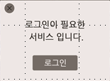
박스작성(1)
UI 시나리오
(좌)VIEW_3010 (우)VIEW_P02
01 | 박스 탭 기본화면 작성 버튼 탭하면 플레이 박스 작성 페이지로 이동 이동화면: VIEW_3050
02 | 비로그인 상태에서 작성버튼 탭하면 뜨는 팝업창 로그인 버튼 탭하면 로그인 페이지로 이동, 로그인 완료 후 박스작성페이지로 이동 이동화면: VIEW_6010→VIEW_3050 기기의 back 키 탭하면 다시 기본 박스탭으로 이동 이동화면: VIEW_3010
02
Scroll
01

Slide 44
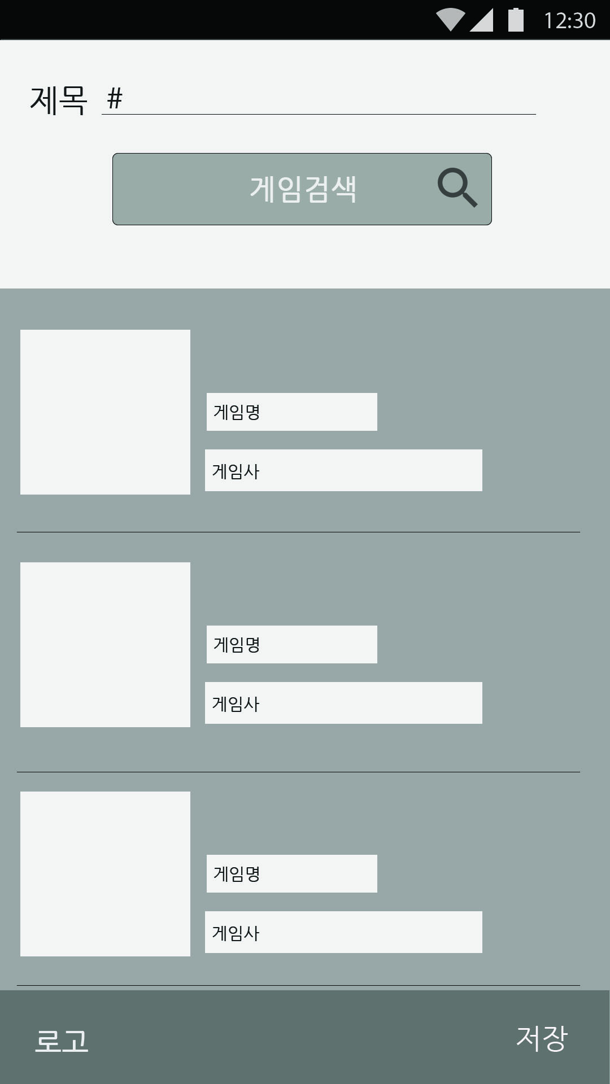
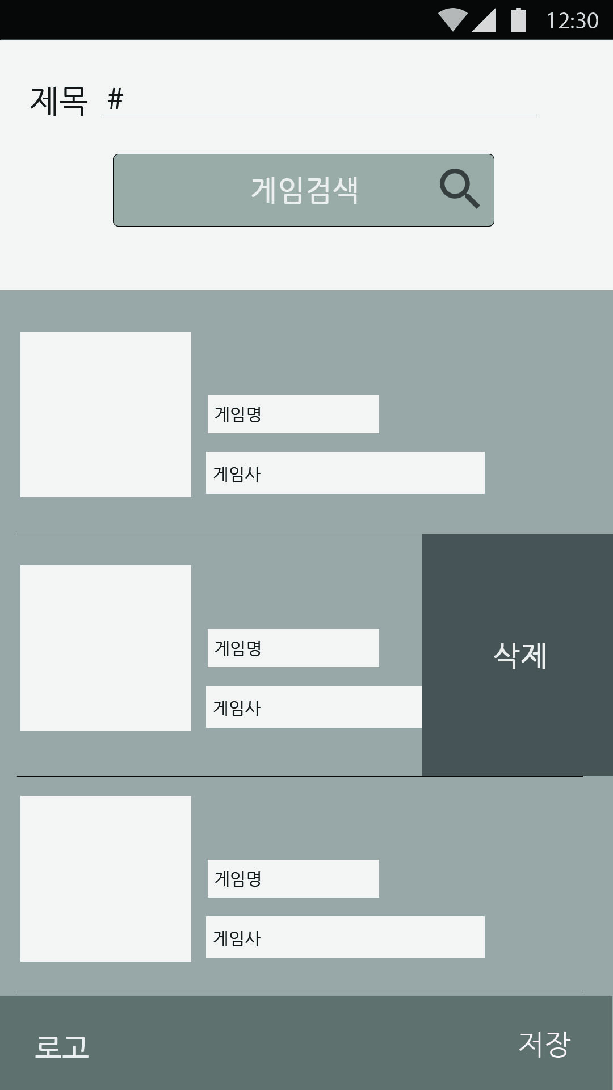
박스작성(2)
UI 시나리오
(좌, 우)VIEW_3050
01 | 플레이박스 제목 입력 해시태그를 자유롭게 추가하여 태그검색에 활용
02 | 플레이박스에 추가할 게임 검색 게임등록 페이지로 이동 이동화면: VIEW_5061
03 | 추가된 게임들의 순서변경(위아래로 드래그)
04 | 겜뷰 로고 탭하면 홈으로 이동 이동화면: VIEW_1010
05 | 추가된 게임들 중 삭제하고 싶은 항목을 왼쪽으로 스와이프하여 삭제
06 | 플레이박스 작성 완료 후 저장 ‘1개 이상의 태그 작성 및 게임 추가’ 조건 미충족 시 토스트알람: “필수항목이 입력되지 않았습니다.” 노출화면: VIEW_T02 모든 항목 작성 후 저장완료 시 토스트알람: “저장이 완료되었습니다.” 노출화면: VIEW_T03
01
02
03
Scroll
05
Scroll
04
06

Slide 45
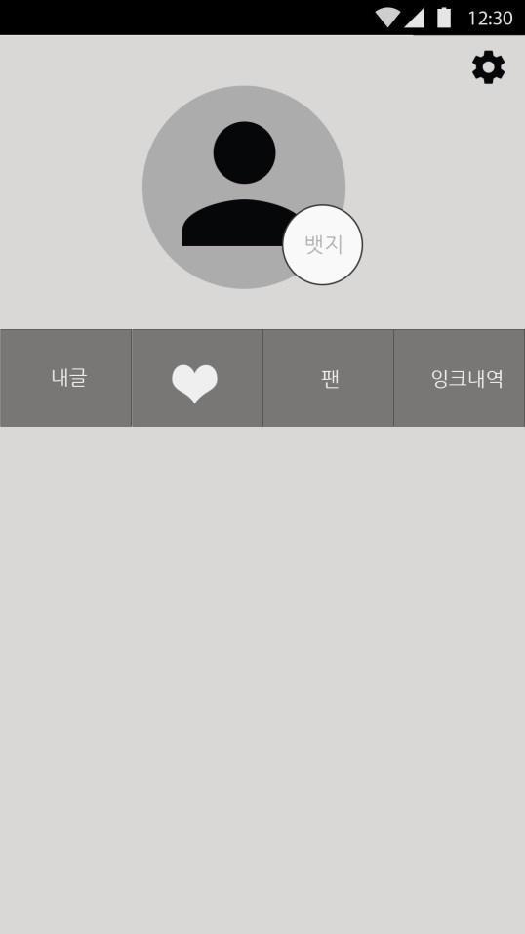
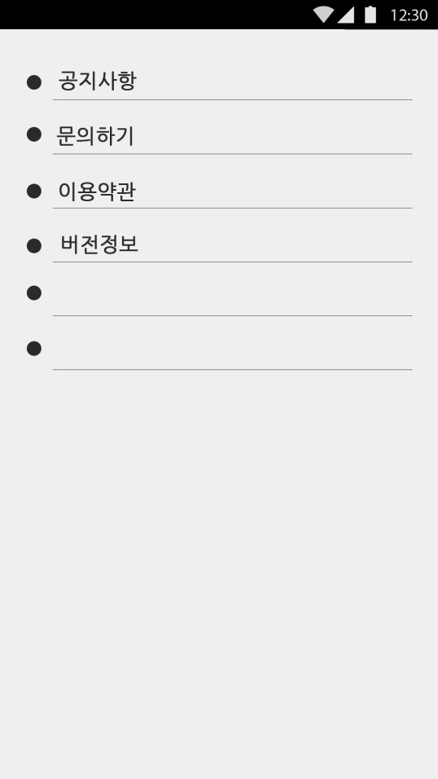
마이페이지/설정
UI 시나리오
(좌)VIEW_4010 (우)VIEW)4020
01 | 마이페이지 기본화면 프로필사진(편집), 닉네임, 잉크(경험치) 게이지, 등급(뱃지), 내가 쓴 리뷰 수, 나의 팬 수
02 | 네 개의 탭으로 활동관리
02-a | 내가 쓴 글(리뷰/박스) 대표이미지 목록 탭하면 해당 리뷰/박스 상세로 이동(본인 버전으로 수정 가능한 페이지) 이동화면: VIEW_2021→VIEW_2051(수정 시) VIEW_3021→VIEW_3051(수정 시)
02-b | 좋아요 표시한 글 목록 탭하면 해당 리뷰/박스 상세페이지로 이동 이동화면: VIEW_2020, VIEW_3020
02-c | 팬 맺은 작성자 목록 탭하면 해당 작성자 페이지로 이동 이동화면: VIEW_5011
02-d | 앱 내 사용자의 활동로그 각 활동들에 대한 잉크(경험치) 지급내역
03 | 설정 페이지로 이동 이동화면: VIEW 4020
04 | 설정 페이지 각 항목 탭하면 상세 페이지로 이동
03
01
04
02
02-a
02-b
02-c
02-d
Scroll

Slide 46
7. 화면구성요소 정의(1)
1. Definition Number
01
02
01-a
01-b
P01
P02
T01
T02
2. Popup, Toast
메시지입니다.
메시지입니다.
메시지입니다.
×
×
OK
Cancel
OK
3. Font
본문
나눔고딕 12pt
나눔고딕 9pt
나눔고딕 9pt
나눔고딕 8pt
나눔고딕 8pt
팝업, 토스트
돋움 8pt
돋움 8pt
화면설명
01 | - 돋움 8pt - 이동화면 : [Screen ID]
01-a | 돋움 8pt 넓은 영역 내 세부 설명
P01 | 돋움 8pt 팝업 설명
T01 | 돋움 8pt 토스트 설명
Notes:
토스트는 떴다가 사라지는 창.
P01 – 팝업이 뜬다는 이야기 T01 – 토스트가 뜬다는 이야기

